Slide 1
전북대학교 컴퓨터공학부 인공지능 심화교육 2021
인공지능과 딥러닝 기초
오일석
2021.10.12

Slide 2

이 강의 자료는 <파이썬으로 만드는 인공지능>(오일석.이진선 저, 한빛아카데미, 2021)의
내용을 인공지능 심화 교육에 맞게 발췌하고 정리한 것입니다.
전체 내용은 http://cv.jbnu.ac.kr/에서 받아볼 수 있습니다.
강의 동영상은 https://bit.ly/2VJ1sgY에 있습니다.

Slide 3
인공지능의 출현
에이다의 통찰
  … 해석 엔진은 숫자 이외 것도 처리할 수 있을 것이다. … 예를 들어 화음과 음조를 해석 엔진의 표기에 맞출 수 있다면 해석 엔진은 꽤 복잡한 곡을 작곡할 수도 있다. [Ada1843]
180여년이 지난 현재 인공지능
  알파고가 이세돌을 이김
  자율주행차가 도로를 질주
  작곡하는 마젠타 프로젝트 [http://magenta.tensorflow.org]-[Try the Demos]-[Magenta.js]

Slide 4
1.3 인공지능의 역사
많은 이야기
  퍼셉트론과 신경망
  인공지능 언어
  두번의 인공지능 겨울
  인공지능 게임 프로그램
  자율주행차의 발전
  딥러닝의 시대의 도래
위키 백과
  “history of artificial intelligence” 또는 “Timeline of artificial intelligence”로 검색

Slide 5
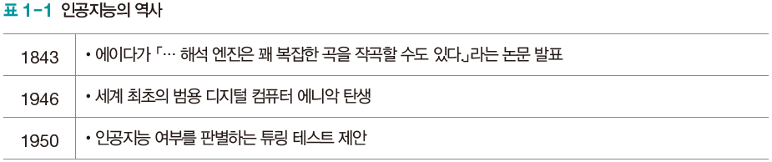
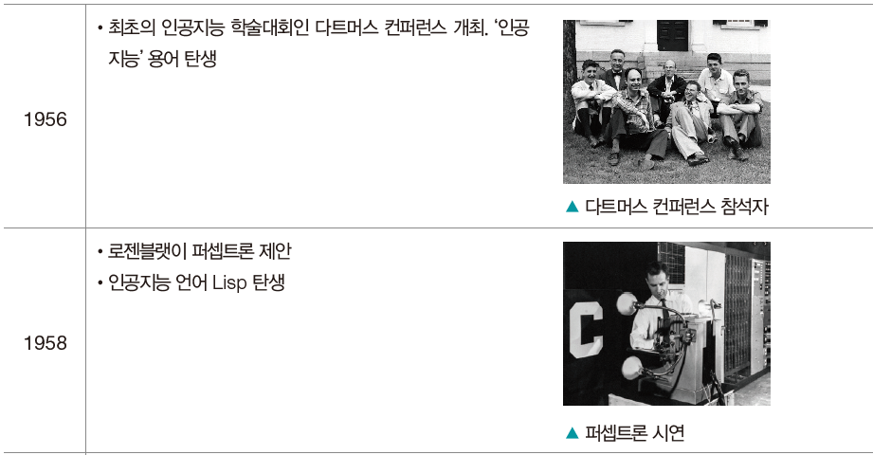
1.3 인공지능의 역사

Slide 6
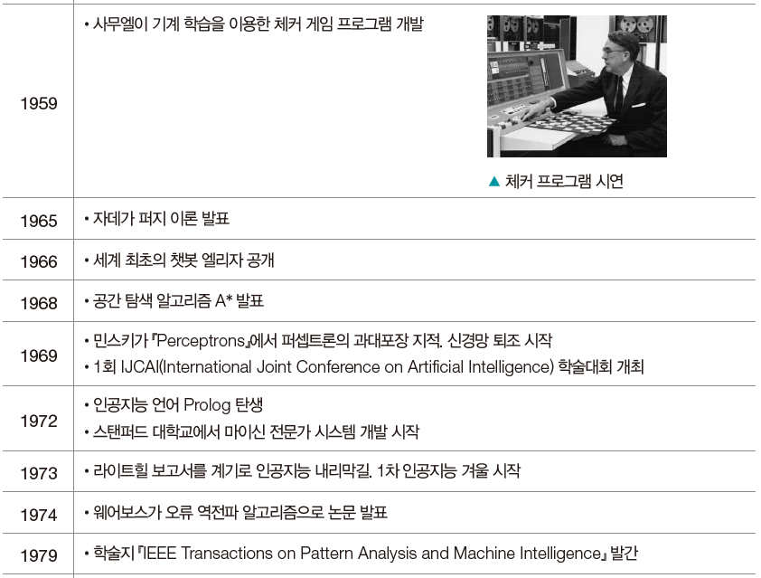
1.3 인공지능의 역사

Slide 7
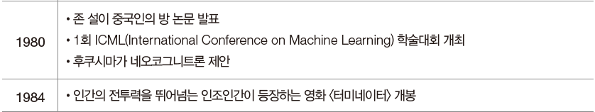
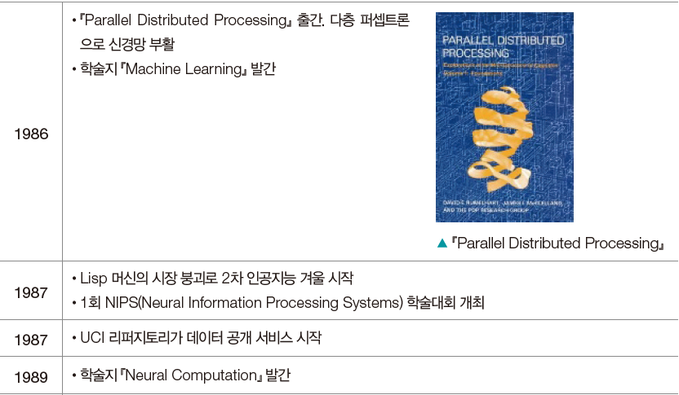
1.3 인공지능의 역사

Slide 8
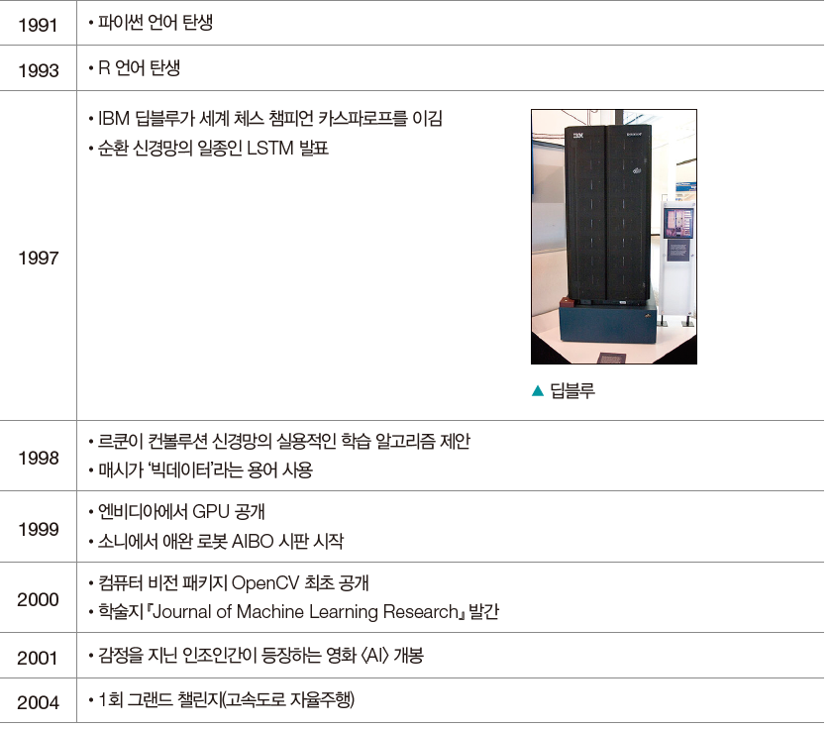
1.3 인공지능의 역사

Slide 9
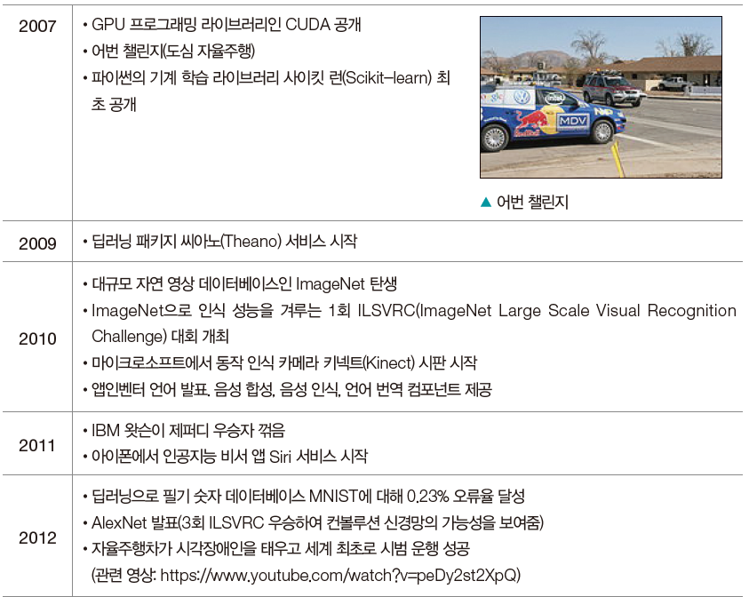
1.3 인공지능의 역사

Slide 10
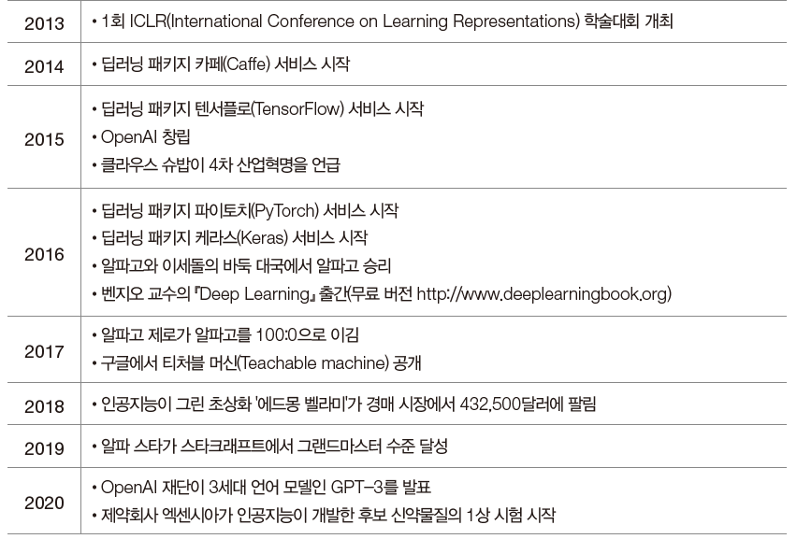
1.3 인공지능의 역사

Slide 11
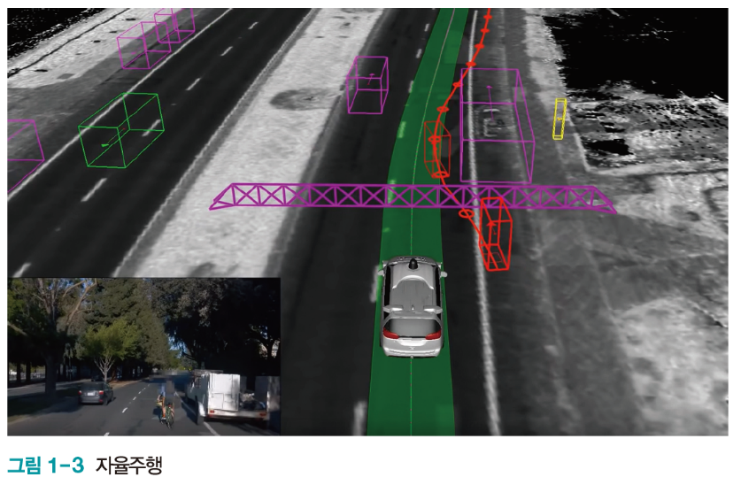
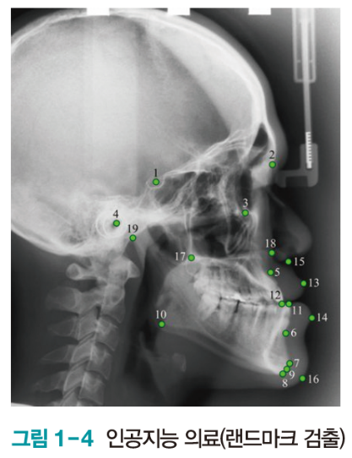
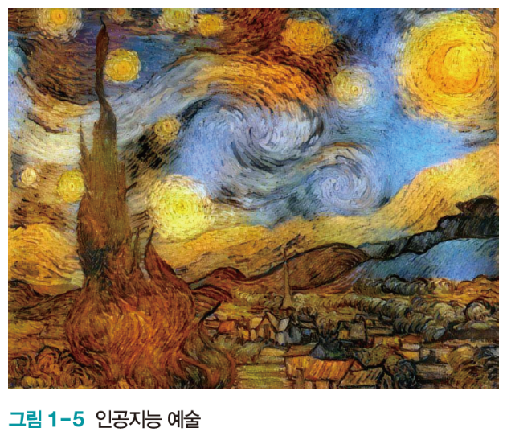
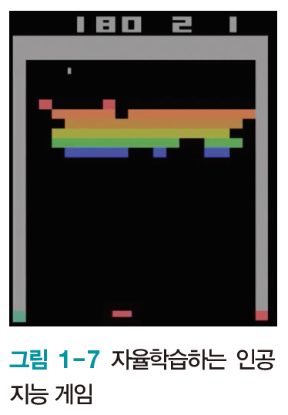
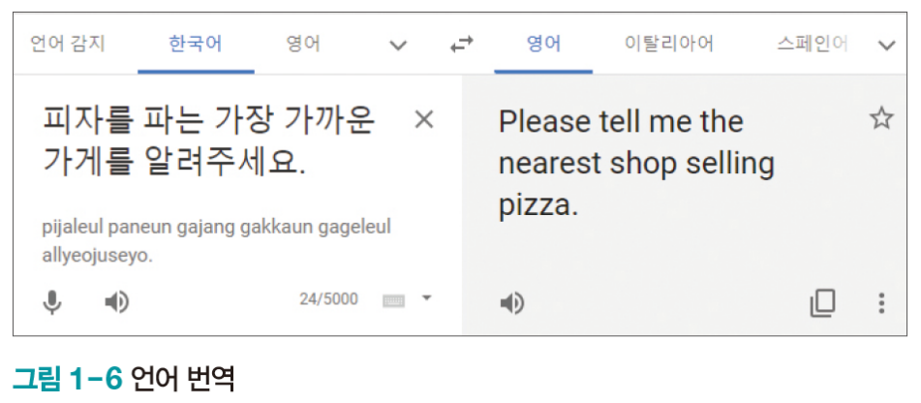
1.4.1 시장을 파고드는 인공지능 제품

Slide 12
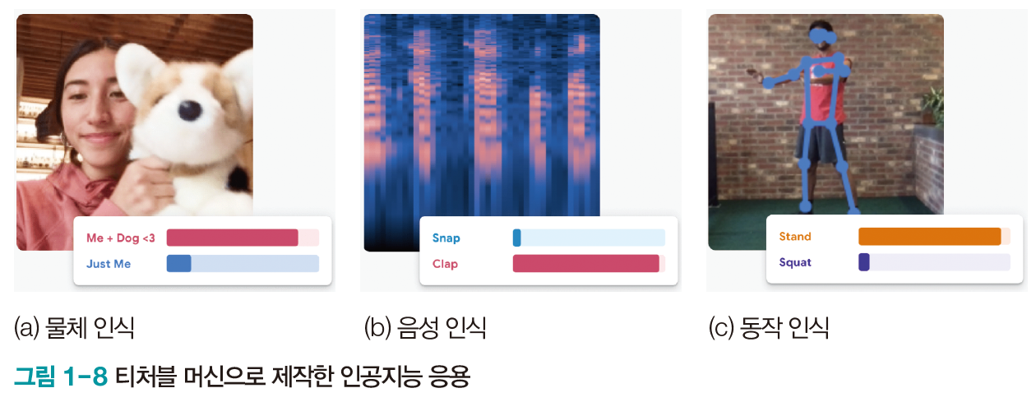
1.4.2 대중 속으로 파고드는 DIY 인공지능
티처블 머신_{teachable machine}

Slide 13
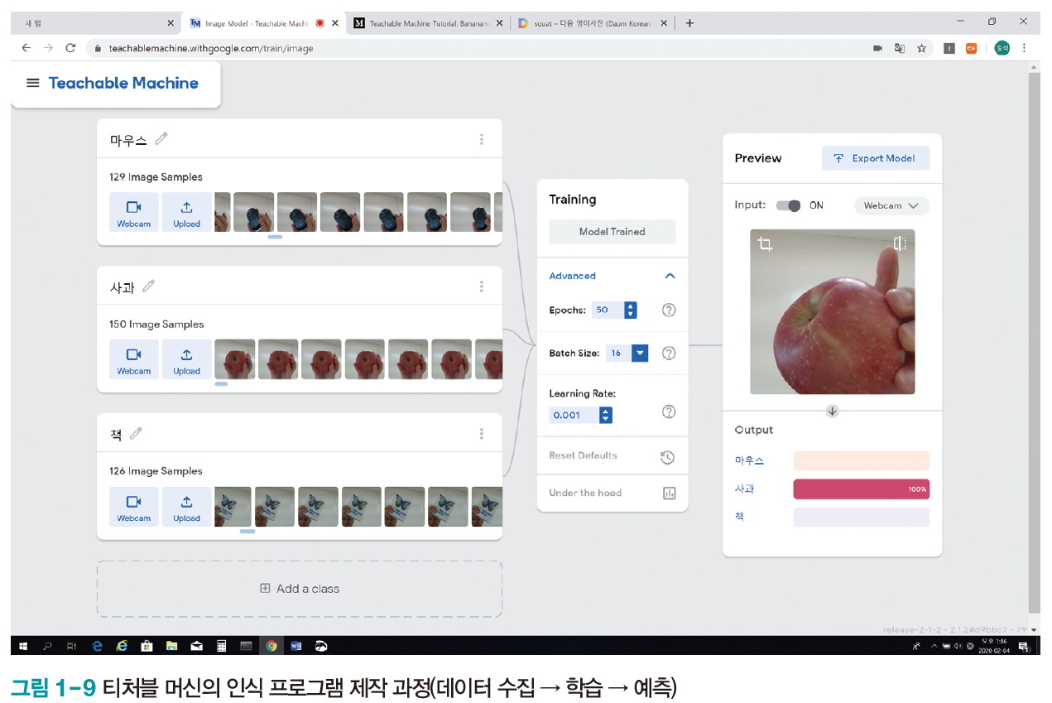
1.4.2 대중 속으로 파고드는 DIY 인공지능
티처블 머신_{teachable machine}

Slide 14
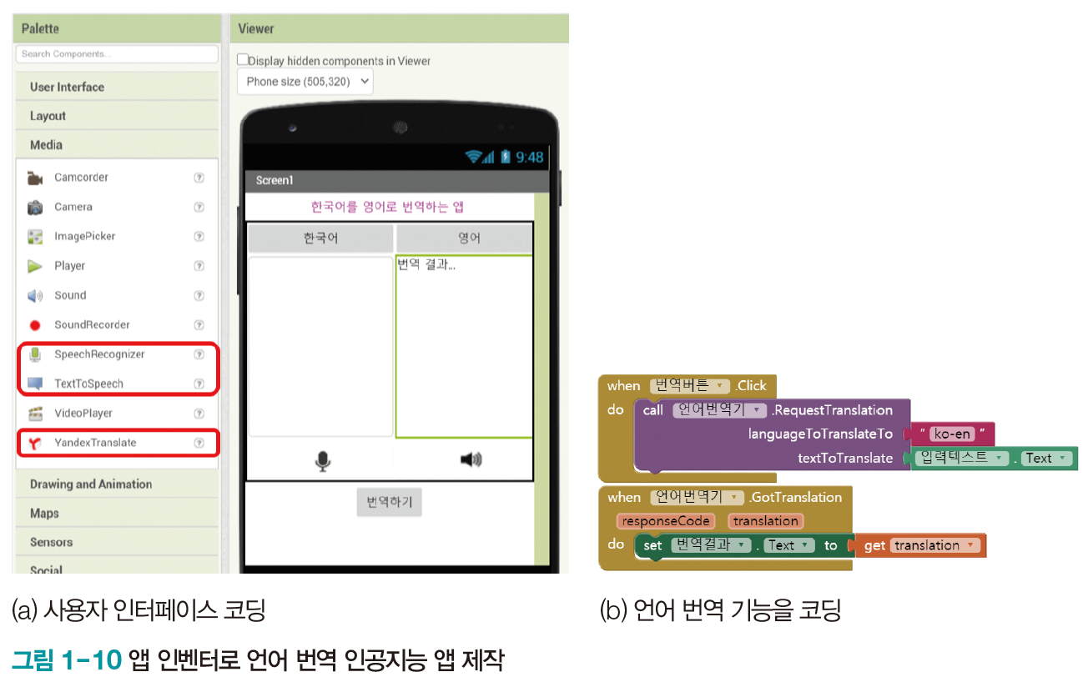
1.4.2 대중 속으로 파고드는 DIY 인공지능
앱 인벤터
  초보자 용 안드로이드 앱 제작 언어
  인공지능 관련 컴포넌트 제공: SpeechRecognizer(음성 인식), TextToSpeech(음성 합성), YandexTranslate(언어 번역)

Slide 15
1.5.1 지배적인 공학적 관점
인공지능 접근 방법
  과학적: 인간의 지능을 충분히 연구한 다음 그 원리를 충실히 모방하는 지능 기계 제작
  공학적: 쓸만한 지능 기계를 만들 수 있다면 굳이 인간의 지능 원리를 따르지 않아도 됨(비행기 날개는 새의 날개를 그대로 모방하지 않는다)
  → 현재는 공학적 접근방법이 지배적임

Slide 16

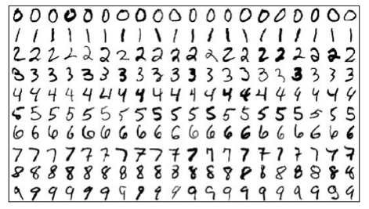
1.5.2 규칙 기반 방법론 vs. 기계학습 방법론
규칙 기반 방법론
  사람이 사용하는 규칙을 수집하여 프로그래밍
  예) 필기 숫자 인식 프로그램
    숫자 3은 “왼쪽에서 보면 위와 아래에 터진 골이 있고, 오른쪽에서 보면 둥근 원호가 중간에서 만나고”와 같은 규칙을 수집
  한계 노출: 다음과 같이 규칙 위반하는 샘플이 꾸준히 발생
기계학습 방법론
  인공지능 초반에는 규칙 기반이 대세였으나 1990년부터 기계학습으로 주도권이 이동함
  충분한 데이터를 수집한 다음 기계학습 모델을 학습하는 방법(데이터-주도 패러다임)
예) 필기 숫자 인식을 위한 MNIST 데이터셋

Slide 17
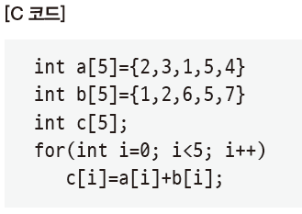
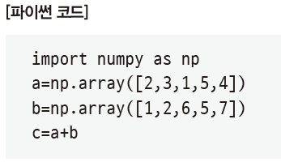
1.5.3 파이썬 프로그래밍
C와 파이썬
  파이썬은 벡터와 행렬 처리를 코딩하는데 편리한 언어
  기계 학습은 벡터와 행렬 처리를 많이 수행하므로 파이썬을 주로 사용
  핵심 라이브러리는 효율성때문에 C로 코딩 되어 있음(파이썬은 이들 라이브러리를 호출해 사용하는 인터페이스 언어로 사용됨)

Slide 18
1.6 읽을거리와 볼거리
인공지능을 다룬 아주 많은 책과 비디오
  대표적인 몇 가지를 선별하여 간단히 소개

Slide 19
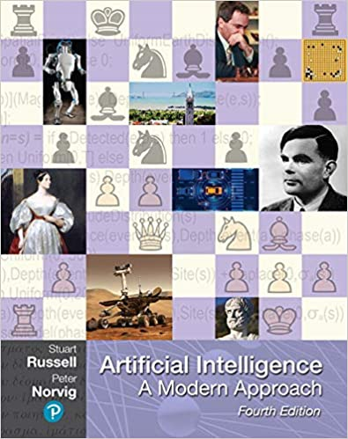
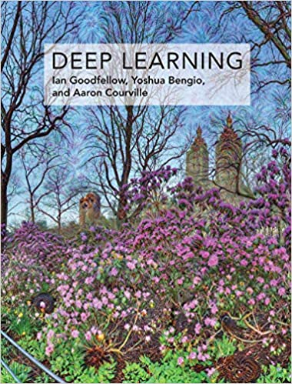
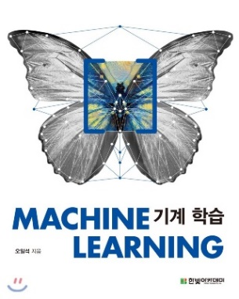
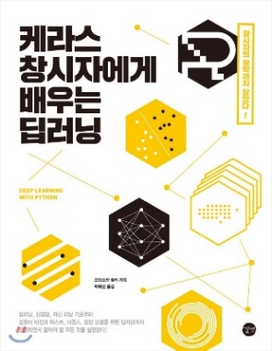

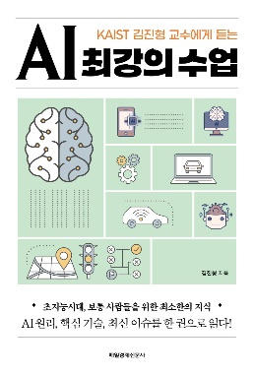
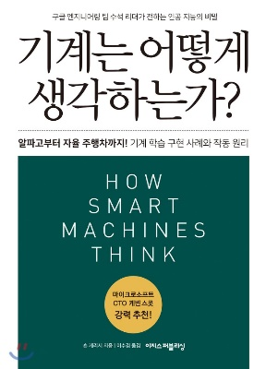
1.6.1 읽을거리
읽을거리
  S. Russell and P. Norvig, 『Artificial Intelligence: A Modern Approach』, 4th Edition, 2020
  Goodfellow, Y. Bengio, and A. Courville, 『Deep Learning』, The MIT Press, 2016
  오일석, 『기계학습』, 한빛아카데미, 2017
  프랑소와 숄레 (박해선 번역), 『케라스 창시자에게 배우는 딥러닝』, 길벗, 2018
  박응용, 『Do IT! 점프 투 파이썬』, 이지스퍼블리싱, 2019
  김진형, 『AI 최강의 수업』, 매일경제신문사, 2020
  숀 케리시 (이수겸 번역), 『기계는 어떻게 생각하는가?』, 이지스 퍼블리싱, 2019

Slide 20
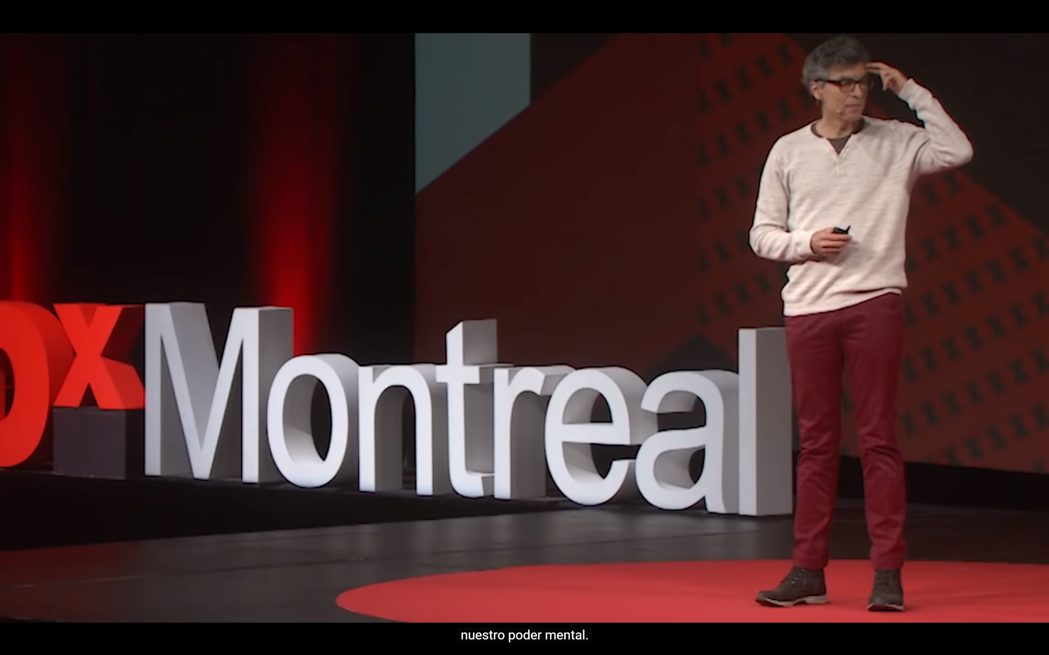
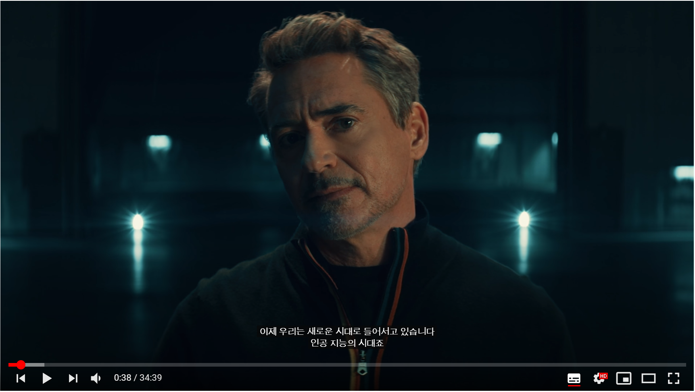
1.6.2 볼거리
볼거리
  TED recommends Artificial Intelligence
    TED가 권유하는 7편의 인공지능 강연
    https://cooltool.com/blog/7-best-ted-videos-about-artificial-intelligence
  The Age of AI: 유튜브
    아이언맨의 배우 로버트 다우니 주니어가 제작한 과학 다큐멘터리
    8편의 에피소드로 구성된 시즌 1 1) How far is too far? 2) Healed through AI, 3) Using AI to build a better human, 4) Love, art and stories: decoded, 5) The ‘Space Architects’ of Mars, 6) Will a robot take my job? 7) Saving the world one algorithm at a time, 8) How AI is searching for Aliens

Slide 21
2.2 두 가지 프로그래밍 환경
클라우드 방식과 스탠드얼론 방식
  자신에게 적절한 환경을 사용하면 됨

Slide 22
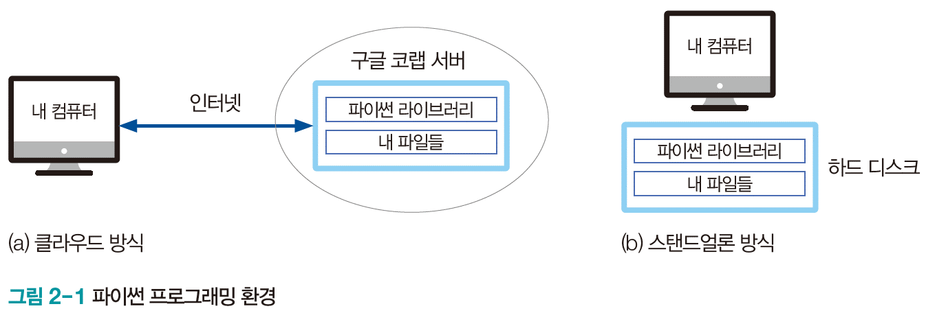
2.2.1 클라우드 방식과 스탠드얼론 방식
클라우드 방식
  프로그램과 데이터가 서버에 저장되고 관리
    서버에 환경이 대부분 갖추어져 있어 로그인하면 바로 프로그래밍 가능
    인터넷 연결만 있으면 어느 곳에서나 개발 가능. 협업 가능
  구글의 Colab, 아마존의 SageMaker, 마이크로소프트의 Azure
  내 프로젝트에 최적인 환경을 갖출 수 없는 한계
스탠드얼론 방식
  자신에 최적인 환경 구축 가능. 프로그램과 데이터가 자신의 컴퓨터에 저장
  소프트웨어를 설치하고 환경을 스스로 구축해야 함

Slide 23
2.3.2 인터프리터 방식의 파이썬
언어 번역기: 컴파일러 vs. 인터프리터 방식
  컴파일러 방식
    프로그램 전체를 번역한 다음 한꺼번에 실행
    실행이 빠른 장점
    C, C++ 등
  인터프리터 방식
    한 라인 씩 번역하고 실행하는 일을 순차적으로 수행
    일부 코드만 선택하여 실행하는 일이 가능한 장점 ← 이 장점을 잘 활용하길 권유함(스파이더에서는 실행하고자 하는 코드를 마우스로 선택한 다음 [F9] 키를 누름)
    파이썬 등

Slide 24
2.7.1 인공지능 개발에 많이 쓰는 라이브러리
현대 프로그래밍 언어는 오픈소스로 공개
  파이썬, R, Ruby, Perl, Julia, Swift 등
  제3자 라이브러리 풍부한 장점
  파이썬은 하루에도 수십 개의 새로운 라이브러리가 공개됨

Slide 25
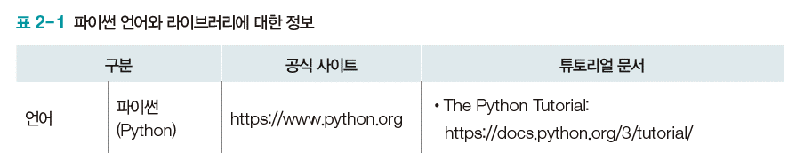
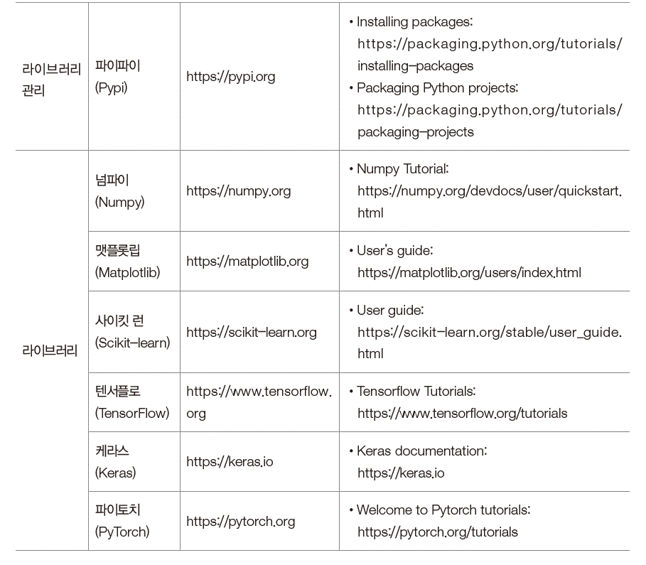
2.7.1 인공지능 개발에 많이 쓰는 라이브러리

Slide 26
2.7.1 인공지능 개발에 많이 쓰는 라이브러리
기초 라이브러리
  넘파이(Numpy): 다차원 배열 지원(부록 A)
  맷플롯립(Matplotlib): 데이터 시각화(부록 B)
인공지능 라이브러리
  사이킷런(Scikit-learn): 고전적인 기계 학습 지원
  텐서플로(TensorFlow): 딥러닝 지원(이 책이 사용하는 라이브러리)
  케라스(Keras): 텐서플로를 한 단계 추상화한 라이브러리(이 책이 사용하는 라이브러리)
  파이토치(PyTorch): 딥러닝 라이브러리

Slide 27
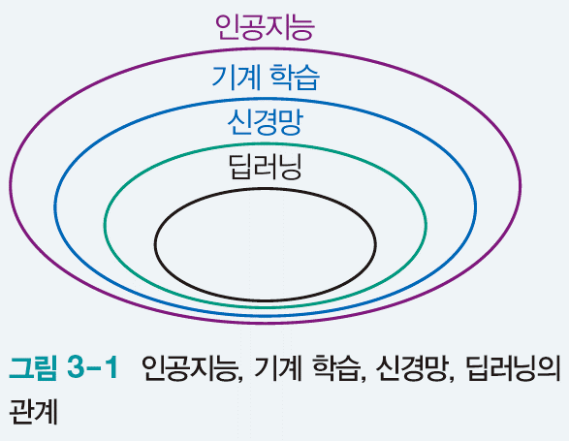
기계학습과 인식
사람은 끊임없이 주위 환경을 인식
  타인이 말한 소리, 얼굴, 감정 등을 인식
  생존과 자기 발전에 필수
주위 환경을 인식하는 인공지능
  자율 주행차, 음성인식 챗봇, 주문 받는 로봇 등
  이 장에서는 인식 프로그램을 만드는데 필요한 기계 학습의 기초 지식을 공부
인공지능, 기계 학습, 신경망, 딥러닝의 관계

Slide 28
3.1 기계학습 기초
기계학습에서 데이터의 중요성
  에너지를 만드는 연료에 해당
  데이터가 없으면 기계학습 적용이 불가능
가장 단순한 iris 데이터로 시작해보자.

Slide 29

3.1.1 데이터셋 읽기
사이킷런(scikit-learn) 라이브러리 설치
  pip install scikit-learn 명령어로 라이브러리 설치

Slide 30
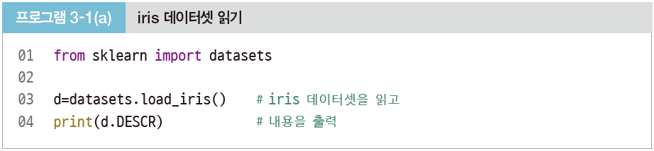
3.1.1 iris 데이터셋 읽기
[프로그램 3-1(a)]: iris 데이터셋 읽기
  01행: sklearn 모듈의 datasets 클래스를 불러옴
  03행: load_iris 함수를 호출해 iris 데이터셋을 읽어 객체 d에 저장
  04행: 객체 d의 DESCR 변수를 출력
기계 학습의 용어
  샘플로 구성되는 데이터셋
  특징으로 구성되는 특징 벡터(feature vector)
  부류(class)

Slide 31
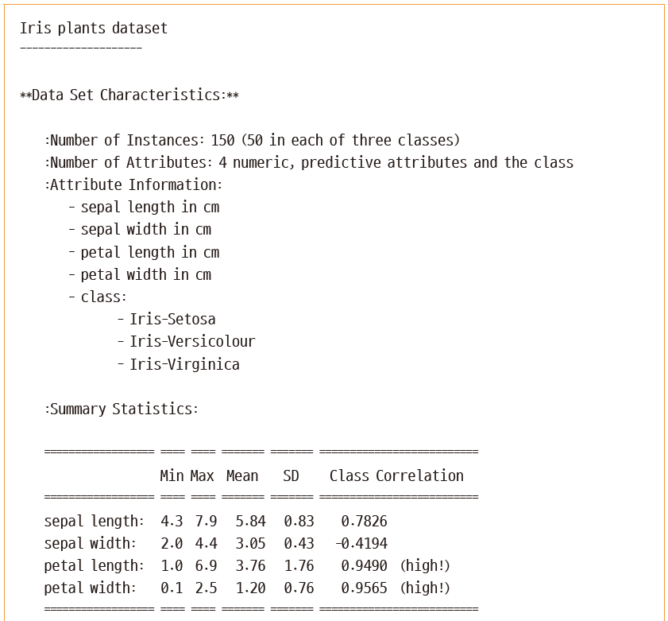
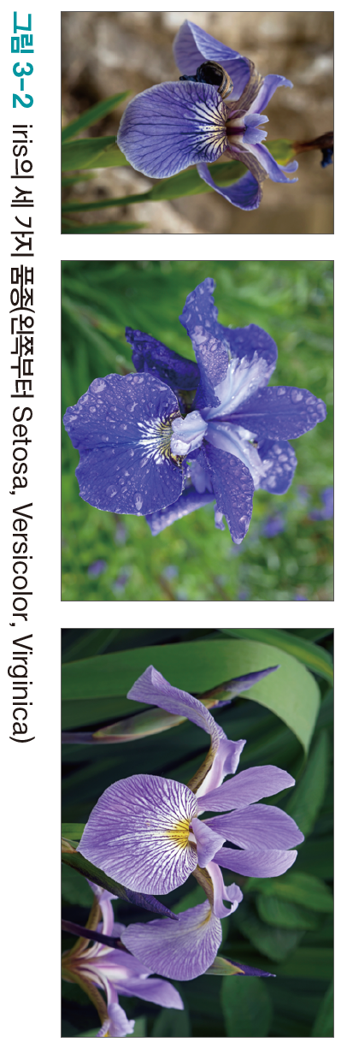
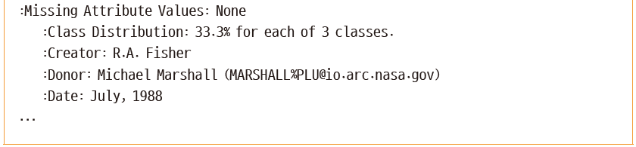
3.1.1 iris 데이터셋 읽기
150개의 샘플
네 개의 특징(feature)
세 개의 부류

Slide 32
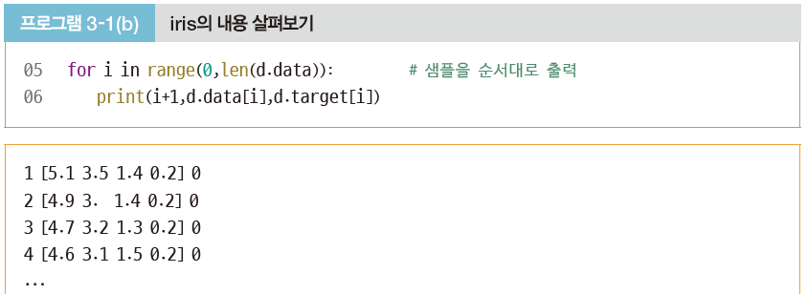
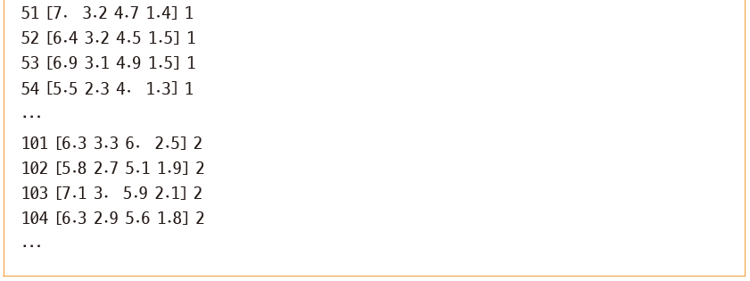
3.1.1 iris 데이터셋 읽기
iris의 내용 살피기
d.target(레이블)
d.data(특징 벡터)

Slide 33

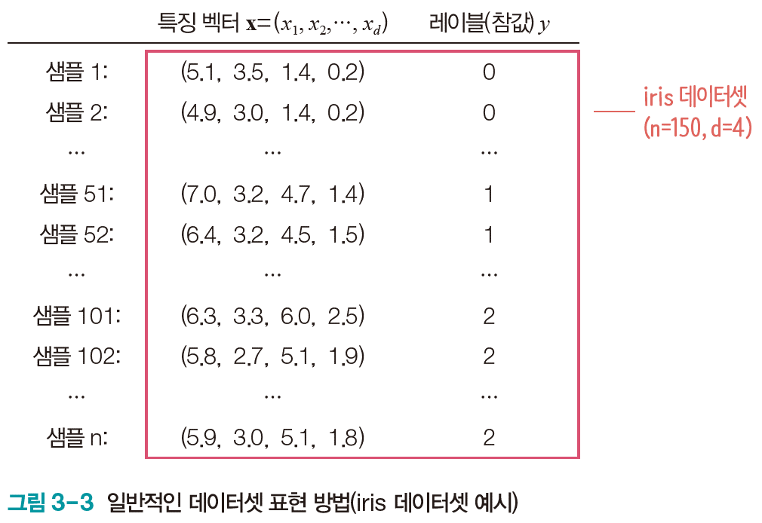
3.1.1 기계 학습에서 데이터셋의 표현
샘플을 특징 벡터와 레이블로 표현
  특징 벡터는 x로 표기(d는 특징의 개수로서 특징 벡터의 차원이라 부름)
  레이블은 0,1,2,…,c-1의 값 또는 1,2,…,c-1,c의 값 또는 원핫 코드
    원핫 코드는 한 요소만 1인 이진열
      예) Setosa는 (1,0,0), Versicolor는 (0,1,0), Virginica는 (0,0,1)로 표현

Slide 34
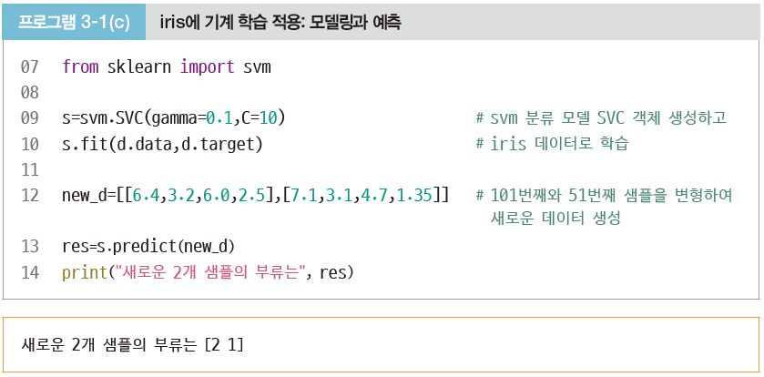
3.1.2 기계 학습 적용: 모델링과 예측
[프로그램 3-1(c)]
  SVM(support vector machine)이라는 기계 학습 모델을 사용
  09행: SVM의 분류기 모델 SVC 클래스의 객체를 생성하여 s에 저장
  10행: 객체 s의 fit 함수는 훈련 집합을 가지고 학습을 수행(매개변수로 특징 벡터 iris.data와 레이블 iris,target을 설정)
  13행: 객체 s의 predict 함수는 테스트 집합을 가지고 예측 수행
하이퍼 매개변수
훈련 집합
테스트 집합

Slide 35
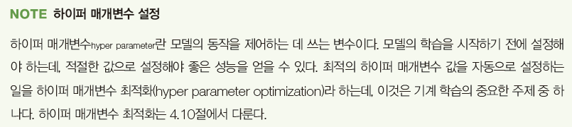
3.1.2 기계 학습 적용: 모델링과 예측
훈련 집합과 테스트 집합
  훈련 집합: 기계 학습 모델을 학습하는데 쓰는 데이터로서 특징 벡터와 레이블 정보를 모두 제공
  테스트 집합: 학습을 마친 모델의 성능을 측정하는데 쓰는 데이터로서 예측할 때는 특징 벡터 정보만 제공하고, 예측 결과를 가지고 정확률을 측정할 때 레이블 정보를 사용

Slide 36

3.2.1 인공지능 설계 사례: 과일 등급을 분류하는 기계
사과를 상중하의 세 부류로 분류하는 인공지능 기계의 설계
  데이터 확보
    상중하 비율이 비슷하게 수천 개의 사과 수집(데이터 편향_{data bias}을 방지하기 위해 여러 농장에서 수집)
    카메라로 촬영하여 파일에 저장
  특징 벡터와 레이블 준비
    어떤 특징을 사용할까? 예) 사과의 크기, 색깔, 표면의 균일도는 분별력이 높은 특징
    컴퓨터 비전 기술로 특징 추출 프로그램 작성. 특징 추출하여 apple.data 파일에 저장
    사과 분류 전문가를 고용하여 레이블링. apple.target 파일에 저장
  학습하는 과정을 프로그래밍(훈련 데이터 사용)
  예측 과정을 프로그래밍(새로 수집한 테스트 데이터 사용)

Slide 37
3.2.2 규칙 기반 vs. 고전적 기계 학습 vs. 딥러닝
규칙 기반 방법
  분류하는 규칙을 사람이 구현. 예)“꽃잎의 길이가 a보다 크고, 꽃잎의 너비가 b보다 작으면 Setosa”라는 규칙에서 a와 b를 사람이 결정해 줌
  큰 데이터셋에서는 불가능하고, 데이터가 바뀌면 처음부터 새로 작업해야 하는 비효율성
기계 학습 방법
  특징 벡터를 추출하고 레이블을 붙이는 과정은 규칙 기반과 동일(수작업 특징_{hand-crafted feature})
  규칙 만드는 일은 기계학습 모델을 이용하여 자동으로 수행(이 책의 3~4장)
딥러닝 방법
  레이블을 붙이는 과정은 기계 학습과 동일
  특징 벡터를 학습이 자동으로 알아냄. 특징 학습_{feature learning} 또는 표현 학습_{representation learning}을 한다고 말함
  장점
    특징 추출과 분류를 동시에 최적화하므로 뛰어난 성능 보장
    인공지능 제품 제작이 빠름
  이 책의 5장 이후

Slide 38
3.3 데이터에 대한 이해
이 절은
  특징 공간에서 데이터 분포를 살펴보고
  sklearn 라이브러리가 제공하는 여러 가지 데이터셋을 소개함

Slide 39
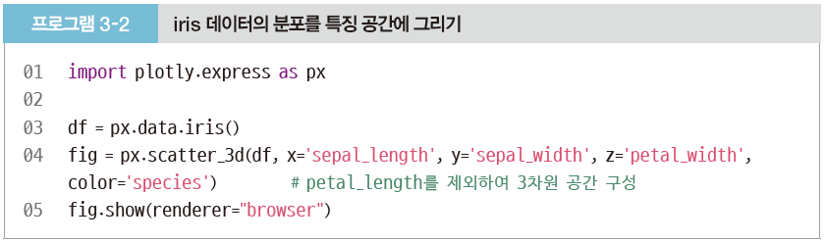
3.3.1 특징 공간에서 데이터 분포
iris 데이터
  특징이 4개이므로 4차원 특징 공간을 형성
  150개 샘플 각각은 4차원 특징 공간의 한 점
  [프로그램 3-2]는 차원을 하나 제외하고 3차원 공간에 데이터 분포를 그림

Slide 40
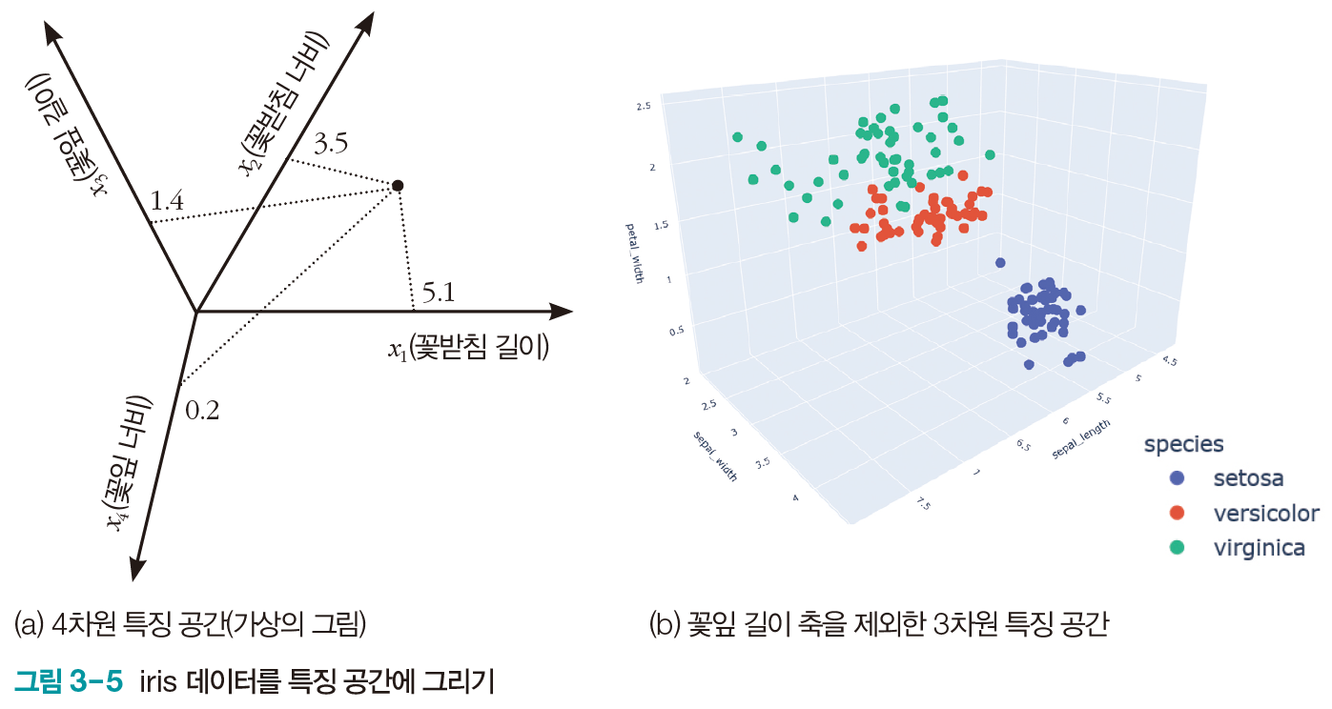
3.3.1 특징 공간에서 데이터 분포
특징 공간에서 데이터 분포 관찰([프로그램 3-2]의 실행 결과인 [그림 3-5(b)])
  petal width(수직 축)에 대해 Setosa는 아래쪽, Virginica는 위쪽에 분포([프로그램 3-1(b)]의 실행 결과와 일치) → petal width 특징은 분별력_{discriminating power}이 뛰어남
  sepal width 축은 세 부류가 많이 겹쳐서 분별력이 낮음
  전체적으로 보면, 세 부류가 3차원 공간에서 서로 다른 영역을 차지하는데 몇 개 샘플은 겹쳐 나타남

Slide 41
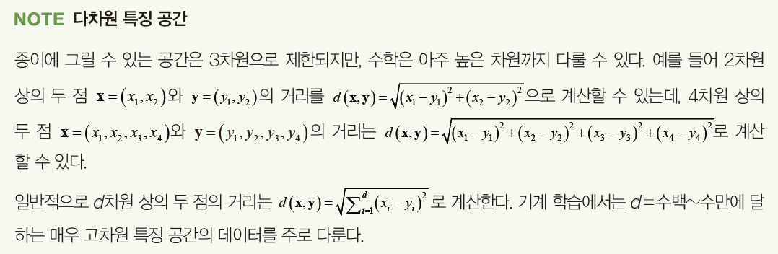
3.3.1 특징 공간에서 데이터 분포

Slide 42
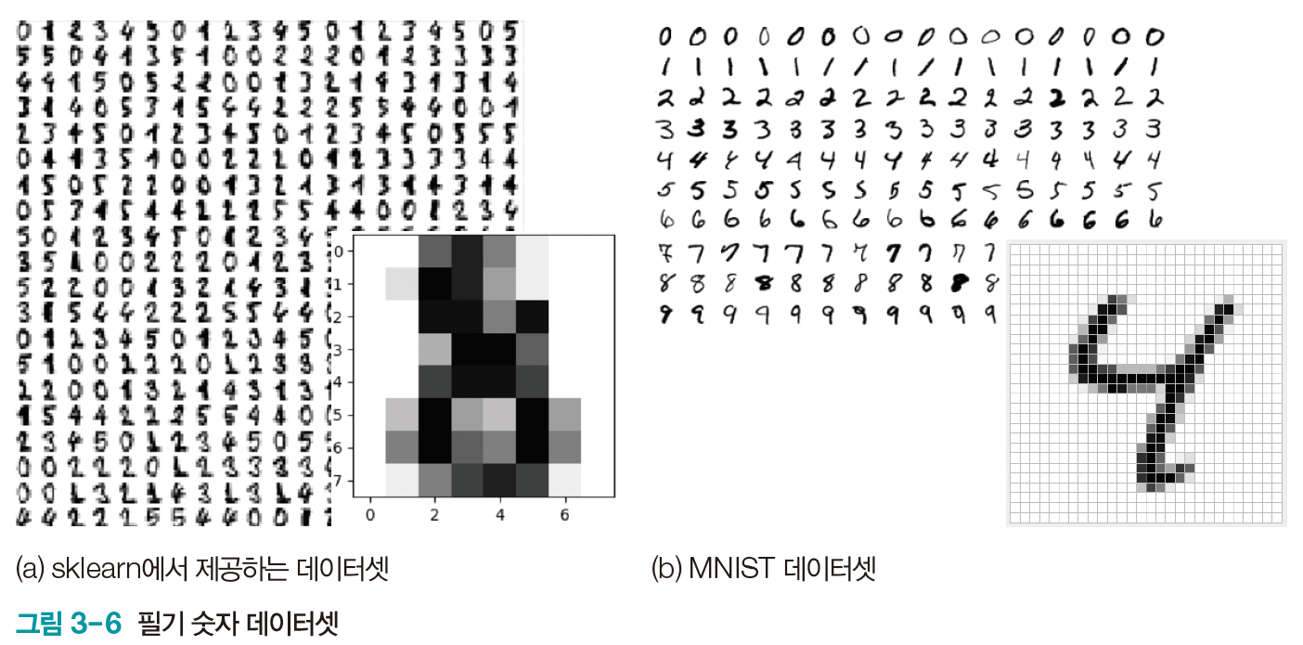
3.3.2 영상 데이터 사례: 필기 숫자
두 가지 필기 숫자 데이터셋
  sklearn 데이터셋: 8*8 맵(64개 화소), 1797개 샘플, [0,16] 명암값
  MNIST 데이터셋: 28*28맵(784개 화소), 7만개 샘플, [0,255] 명암값

Slide 43
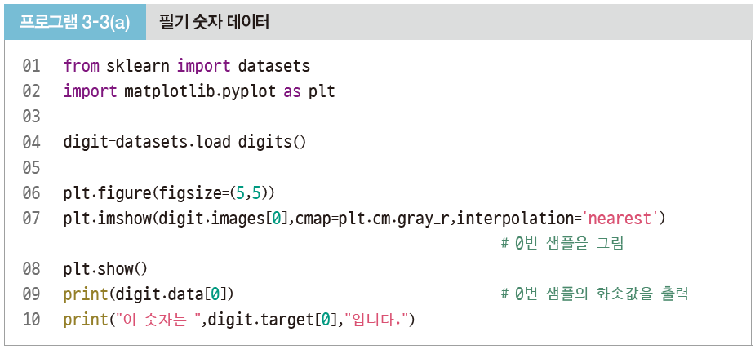
3.3.2 영상 데이터 사례: 필기 숫자
[프로그램 3-3(a)]
  matplotlib 라이브러리를 이용한 샘플 디스플레이와 샘플 내용(화소값) 출력

Slide 44
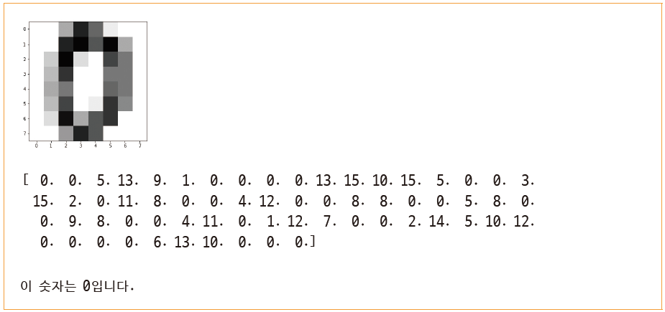
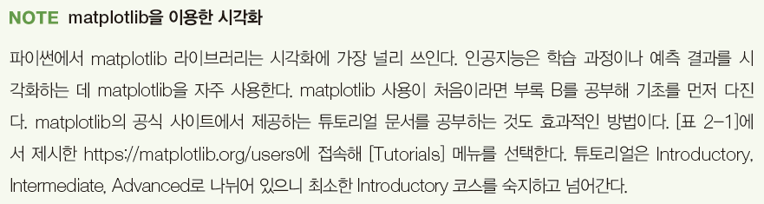
3.3.2 영상 데이터 사례: 필기 숫자
어떤 특징을 사용해야 높은 성능을 얻을 수 있을까? (3.4 절의 주제)

Slide 45
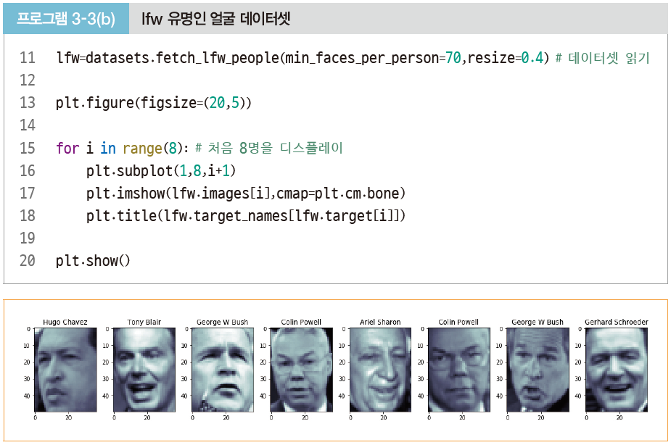
3.3.3 영상 데이터 사례: lfw 얼굴 데이터셋
lfw(labeled faces in the wild) 데이터셋
  5749명의 유명인의 얼굴 영상 13233장. 50*37맵. [0,255] 명암 값
  데이터 편향 주의(어린이, 흑인 등이 적어 얼굴 인식 프로그램을 제작하는데 부적절)

Slide 46
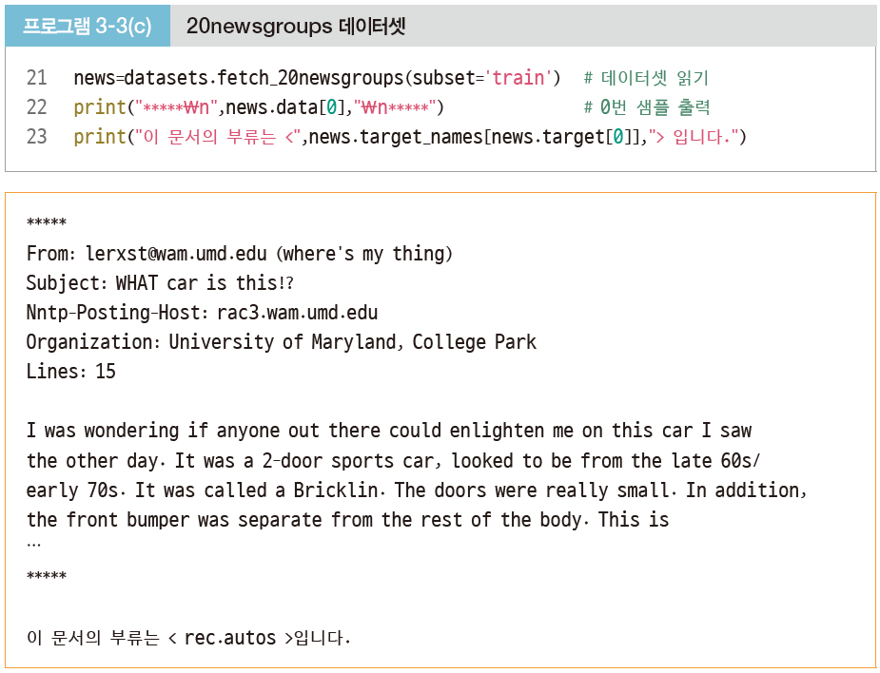
3.3.4 텍스트 데이터 사례: 20newsgroups
20newsgroups 데이터셋
  웹에서 수집한 문서를 20개 부류로 구분. 텍스트로 구성되어 샘플의 길이가 다름
  시계열 데이터(단어가 나타나는 순서가 중요. 8장의 순환 신경망에서 다룸)

Slide 47
3.5 필기 숫자 인식
[그림 3-7]의 절차에 따라 필기 숫자 데이터셋을 가지고 프로그래밍 연습
  특징 추출을 위한 코드 작성
  sklearn이 제공하는 fit 함수로 모델링(학습)
  predict 함수로 예측

Slide 48
3.5.1 화소 값을 특징으로 사용
화소 각각을 특징으로 간주
  sklearn의 필기 숫자는 8*8 맵으로 표현되므로 64차원 특징 벡터
  2차원 구조를 1차원 구조로 변환
  예) [프로그램 3-3(a)]의 샘플

Slide 49
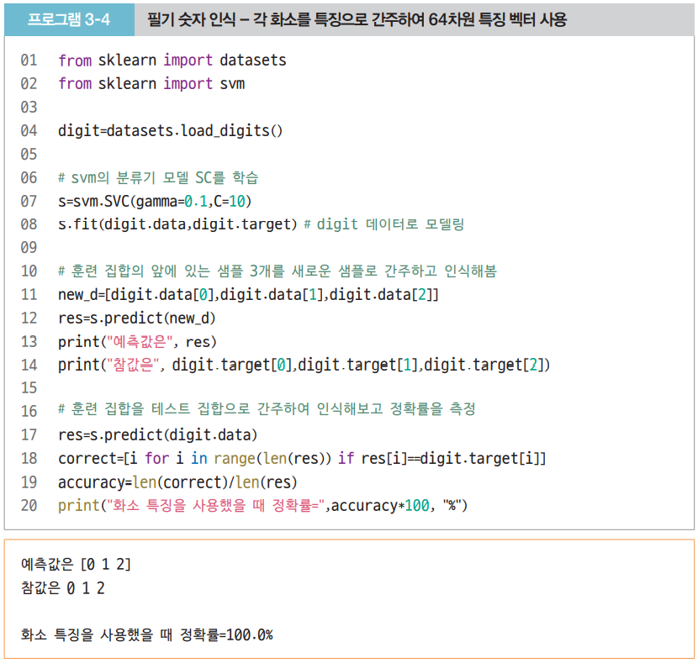
3.5.1 화소 값을 특징으로 사용
[프로그램 3-1]과 매우 비슷함
[프로그램 3-4]
  07~08행: SVC로 학습 수행(특징 벡터 digit.data, 레이블 digit.target 사용)
  11~14행: 맨 앞의 세 개 샘플을 테스트 집합으로 간주하고 예측을 해봄
  17~20행: 훈련 집합을 테스트 집합으로 간주하고 정확률을 측정

Slide 50
3.6 성능 측정
객관적인 성능 측정의 중요성
  모델 선택할 때 중요
  현장 설치 여부 결정할 때 중요
일반화_{generalization} 능력
  학습에 사용하지 않았던 새로운 데이터에 대한 성능
  가장 확실한 방법은 실제 현장에 설치하고 성능 측정 → 비용 때문에 실제 적용 어려움
  주어진 데이터를 분할하여 사용하는 지혜 필요

Slide 51

3.6.1 혼동 행렬과 성능 측정 기준
혼동 행렬_{confusion matrix}
  부류 별로 옳은 분류와 틀린 분류의 개수를 기록한 행렬
    n_{ij}는 모델이 i 라고 예측했는데 실제 부류는 j 인 샘플의 개수
  이진 분류에서 긍정_{positive}과 부정_{negative}
    검출하고자 하는 것이 긍정(환자가 긍정이고 정상인이 부정, 불량품이 긍정이고 정상이 부정)
  참 긍정(TP), 거짓 부정(FN), 거짓 긍정(FP), 참 부정(TN)의 네 경우

Slide 52



3.6.1 혼동 행렬과 성능 측정 기준
널리 쓰이는 성능 측정 기준
  정확률_{accuracy}
    부류가 불균형일 때 성능을 제대로 반영하지 못함
  특이도_{specificity}와 민감도_{sensitivity} (의료에서 주로 사용)
  정밀도_{precision}와 재현률_{recall} (정보검색에서 주로 사용)

Slide 53

3.6.2 훈련/검증/테스트 집합으로 쪼개기
주어진 데이터를 적절한 비율로 훈련, 검증, 테스트 집합으로 나누어 씀
  모델 선택 포함: 훈련/검증/테스트 집합으로 나눔
  모델 선택 제외: 훈련/테스트 집합으로 나눔

Slide 54

3.6.2 훈련/검증/테스트 집합으로 쪼개기
[프로그램 3-5]는 모델 선택 제외
  08행: train_test_split 함수로 훈련 60%, 테스트 40%로 랜덤 분할
  12행: 훈련 집합 x_train, y_train을 fit 함수에 주어 학습 수행
  14행: 테스트 집합의 특징 벡터 x_test를 predict 함수에 주어 예측 수행
  17~20행: 테스트 집합의 레이블 y_test를 가지고 혼동 행렬 계산

Slide 55

3.6.2 훈련/검증/테스트 집합으로 쪼개기
예) 부류 3에 속하는 75개 샘플 중 73개를 3,
1개를 2, 1개를 7로 인식

Slide 56

3.6.2 훈련/검증/테스트 집합으로 쪼개기

Slide 57

3.6.3 교차 검증
훈련/테스트 집합 나누기의 한계
  우연히 높은 정확률 또는 우연히 낮은 정확률 발생 가능성
k-겹 교차 검증_{k-fold cross validation}
  훈련 집합을 k개의 부분집합으로 나누어 사용. 한 개를 남겨두고 k-1개로 학습한 다음 남겨둔 것으로 성능 측정. k개의 성능을 평균하여 신뢰도 높임

Slide 58

3.6.3 교차 검증
[프로그램 3-6]은 digit 데이터에 교차 검증 적용(모델 선택 제외)
  cross_val_score 함수가 교차 검증 수행해줌(cv=5는 5-겹 교차 검증하라는 뜻)
  실행 결과 정확률이 들쭉날쭉. 한번만 시도하는 [프로그램 3-5]의 위험성을 잘 보여줌
  k를 크게 하면 신뢰도 높아지지만 실행 시간이 더 걸림

Slide 59
신경망 기초
생물 신경망에서 인공 신경망 태동
  수영 선수의 지식이 팔에 저장되는지 뇌에 저장되는지가 논란거리인 시대가 있었으나, 1900년대 뇌 과학과 신경 과학이 비약적으로 발전되면서 뇌에 저장된다는 사실 밝혀짐
  1900년대 중반에 뇌의 정보처리 과정을 수학적으로 모델링하려는 연구 그룹 등장
  인공 신경망_{ANN(artificial neural network)}의 태동 또는 인공지능의 태동
컴퓨터의 등장으로 실제 구현 시도
  퍼셉트론은 가장 성공한 인공 신경망 모델
  퍼셉트론은 발전을 거듭해 현재 딥러닝으로 이어짐
  이 장은 퍼셉트론과 다층 퍼셉트론을 다룸(이들은 얕은 신경망). 5장부터 딥러닝(깊은 신경망)을 다룸

Slide 60
4.1 인공 신경망의 태동
생물 신경망을 간략히 소개한 후, 인공 신경망 설명
인공 신경망은 생물 신경망에서 영감을 얻었지만 실제 구현은 다름
  컴퓨터의 작동 원리가 생물의 작동 원리와 근본적으로 다르기 때문

Slide 61

4.1.1 생물 신경망
사람 뇌와 컴퓨터
  뉴런_{neuron}은 뇌의 정보처리 단위로서 연산을 수행하는 세포체_{soma 또는 cell body}, 처리한 정보를 다른 뉴런에 전달하는 축삭_{axon}, 다른 뉴런으로부터 정보를 받는 수상돌기_{dendrite}로 구성
  사람 뇌는 10¹¹개 가량의 뉴런, 뉴런마다 1000개 가량의 연결 → 고도의 병렬 처리기
  반면에 폰 노이만 컴퓨터는 아주 빠른 순차 명령어 처리기

Slide 62
4.1.2 인공 신경망의 발상과 전개
간략한 인공 신경망 역사
  1943년 맥컬록과 피츠의 계산 모형
  1949년 헤브의 학습 알고리즘
  1958년 로젠블랫의 퍼셉트론
  위드로와 호프의 아달린과 마달린
  1960년대의 퍼셉트론에 대한 과대한 기대
  1969년 민스키와 페퍼트의 『Perceptrons』는 퍼셉트론의 한계 지적. XOR 문제도 해결 못하는 선형 분류기에 불과함 입증 → 신경망 연구 퇴조. 인공지능 겨울에 일조
  1986년 루멜하트의 『Parallel Distributed Processing』은 은닉층을 가진 다층 퍼셉트론 제안 → 신경망 부활
  1990년대 SVM에 밀리는 형국
  2000년대 딥러닝으로 인해 신경망이 인공지능의 주류로 자리매김

Slide 63
4.2 퍼셉트론의 원리
퍼셉트론
  현재 기준으로 매우 낡은 기술이지만 신경망 공부에서 중요
    퍼셉트론은 다층 퍼셉트론과 딥러닝의 핵심 구성 요소이기 때문
  퍼셉트론은 단순한 모델이기 때문에 기계 학습의 용어와 원리를 설명하는데 적합

Slide 64


4.2.1 퍼셉트론의 구조와 연산
퍼셉트론의 구조
  입력층과 출력층으로 구성(출력층은 한 개의 노드)
  입력층은 d+1개의 노드(d는 특징 벡터의 차원). 예) iris는 d=4, digit는 d=64
  i번째 입력 노드와 출력 노드는 가중치 w_{i}를 가진 에지로 연결됨

Slide 65

4.2.1 퍼셉트론의 구조와 연산
퍼셉트론의 연산
  i번째 에지는 x_{i}와 w_{i}를 곱해 출력 노드로 전달
  0번째 입력 노드 x₀은 1인 바이어스 노드
  출력 노드는 d+1개의 곱셈 결과를 모두 더한 s를 계산하고 활성 함수_{activation function} 적용
  활성 함수
    뉴런을 활성화하는 과정을 모방
    퍼셉트론은 활성 함수로 계단 함수 사용(s가 0보다 크면 1, 그렇지 않으면 -1 출력)
    따라서 퍼셉트론은 특징 벡터를 1 또는 -1로 변환하는 장치, 즉 이진 분류기

Slide 66


4.2.2 퍼셉트론으로 인식하기
퍼셉트론은 이진 분류기_{binary classifier}
  이진 분류 문제의 예)
    생산 라인에서 나오는 제품을 우량과 불량으로 구분
    병원에 온 사람을 정상인과 환자로 구분
    내가 등장하는 사진을 구별해 냄
[예제 4-1] 퍼셉트론의 인식 능력
  제품을 크기와 색상을 나타내는 두 개의 특징으로 표현한다고 가정(d=2). 특징 값은 0 또는 1이라 가정
  생산 라인에서 제품 4개를 수집하여 관찰한 결과 다음 데이터를 확보([그림 4-3(a)])
특징 벡터
레이블 (y=1은 불량, y=-1은 우량)

Slide 67


4.2.2 퍼셉트론으로 인식하기
[그림 4-3(b)]는 데이터를 인식하는 퍼셉트론
  x₂=(0,1) 샘플을 예측해보면,

Slide 68
4.2.2 퍼셉트론으로 인식하기
퍼셉트론을 수학적으로 해석하면([그림 4-3(c)])
  가중치 w₀=-0.5, w₁=1, w₂=1을 식 (4.2)에 대입하면,
  o=0으로 설정하면 직선의 방정식을 얻음 → 특징 공간을 분할하는 결정 경계([그림 4-3(c)])
  퍼셉트론은 특징 공간을 두 부분 공간으로 분할하는 이진 분류기
퍼셉트론은 선형으로 국한됨

Slide 69
4.3 사람의 학습과 신경망의 학습
퍼셉트론의 학습
  [그림 4-3]에서는 데이터와 함께 데이터를 인식하는 퍼셉트론(가중치)이 주어짐. 즉 데이터로 학습을 마친 퍼셉트론이 주어짐
  실제 상황에서는 데이터만 주어지므로, 학습 알고리즘으로 가중치(w₀,w₂,…,w_{d})를 알아내야 함
    OR 데이터의 경우 2차원 특징 벡터이고 샘플이 4개 뿐이라 연필을 가지고 쉽게 가중치를 알아낼 수 있음
    sklearn의 필기 숫자 데이터는 64차원 특징 벡터이고 1,797개 샘플을 가지므로 학습 알고리즘 없이 불가능

Slide 70


4.3.1 사람의 학습 알고리즘
사람이 수영을 학습하는 과정을 알고리즘 형식으로 기술하면,
좀 더 수학적으로 기술하면,

Slide 71

4.3.2 신경망의 학습 알고리즘
조금씩 나은 방향을 찾아 개선해 나가는 절차는 사람의 학습과 같음
  신경망은 철저히 수학에 의존한다는 점에서 사람과 다름
    신경망의 학습은 최적화 문제. 최적화 대상은 신경망의 가중치(매개변수)
  구현에 필요한 사항
    1행의 초기화는 어떻게? 4행의 멈춤 조건은 어떻게?
    3행의 손실 함수 정의(보통 오류의 양을 사용)
    5행에서 Δw를 어떻게 구하나?(미분을 사용)

Slide 72
4.4 퍼셉트론 학습 알고리즘
학습 알고리즘 고안
  손실 함수 J를 설계([알고리즘 4-3]의 03행)
  손실 함수의 값을 낮추는 방향을 찾는 방법([알고리즘 4-3]의 05행)

Slide 73

4.4.1 손실 함수 설계
손실 함수 J가 만족해야 할 조건
  조건을 만족하는 함수는 여럿. 식 (4.5)는 그 중 하나로서 직관적으로 이해하기 쉬움
    I는 w가 틀리는 샘플
    x가 +1 부류라면(즉 y=1이라면), 퍼셉트론의 출력 wx^{T}는 음수. –y(wx^{T})는 양수
    x가 -1 부류라면(즉 y=-1이라면), 퍼셉트론의 출력 wx^{T}는 양수. –y(wx^{T})는 양수
    결국 틀린 샘플 x는 손실 함수의 값을 증가시킴(틀린 샘플이 많을수록 손실 함수 값은 커짐)

Slide 74


4.4.2 학습 알고리즘 설계
경사 하강법_{gradient descent}의 원리([그림 4-5]는 가상의 손실 함수)
  편의상 매개변수가 한 개인 경우와 두 개인 경우를 가지고 설명
  학습 알고리즘은 J의 최저점 $\hat{w}$을 찾아야 함

Slide 75



4.4.2 학습 알고리즘 설계
학습 규칙 유도([그림 4-5(a)]는 매개변수가 하나인 경우)
  경사 하강법은 미분을 이용하여 최적해를 찾는 기법
  미분값 $\frac{∂J}{∂w_{1}}$의 반대 방향이 최적해에 접근하는 방향이므로 현재 w₁에 $−\frac{∂J}{∂w_{1}}$를 더하면 최적해에 가까워짐 → 식 (4.6)의 학습 규칙
  방향은 알지만 얼만큼 가야하는지에 대한 정보가 없기 때문에 학습률 ρ를 곱하여 조금씩 이동(ρ는 하이퍼 매개변수로서 보통 0.001이나 0.0001처럼 작은 값 사용)
매개변수가 여럿인 경우
  편미분으로 구한 그레이디언트를 사용 (매개변수 별로 독립적으로 미분)

Slide 76


4.4.2 학습 알고리즘 설계
퍼셉트론에 식 (4.7) 적용
  식 (4.5)를 매개변수 w_{i}로 편미분하면,
  정리하면,
  식 (4.8)을 식 (4.7)에 대입하면,
  식 (4.9)를 행렬 형태로 쓰면,
퍼셉트론 학습 알고리즘이 사용하는 핵심 공식

Slide 77

4.4.2 학습 알고리즘 설계
퍼셉트론의 학습 알고리즘
  식 (4.10)을 [알고리즘 4-3]에 적용하면 [알고리즘 4-4]
  03~08행을 수행하여 훈련 집합에 있는 샘플 전체를 한번 처리하는 일을 세대_{epoch}라 부름
  [알고리즘 4-4]는 데이터가 선형 분리 불가능한 경우 무한 루프
    여러 세대에 걸쳐 I의 크기가 줄지 않으면 수렴했다고 판단하고 루프를 빠져나오게 수정

Slide 78

4.4.2 학습 알고리즘 설계
[그림 4-6]은 퍼셉트론의 학습 알고리즘을 개념적으로 설명
  알고리즘은 전방 계산(05행) → 오차 계산(06행) → 후방 가중치 갱신을 반복(08행)
  딥러닝을 포함하여 신경망 학습 알고리즘은 모두 이 절차를 따름(딥러닝은 많은 층을 거쳐 전방 계산과 후방 가중치 갱신을 수행)

Slide 79
4.5 현대 기계 학습으로 확장
앞 절은
  이 책에서 수학이 가장 많이 등장하는 절(앞으로는 수학이 적게 등장)
  단순한 퍼셉트론을 이용하여 기계 학습의 원리를 설명하고 딥러닝으로 도약할 발판을 마련할 목적이었음
이 절은
  앞 절에서 공부한 퍼셉트론 원리를 바탕으로 현대 기계 학습으로 개념 확장

Slide 80

4.5.1 현대적인 기계학습의 복잡도
[그림 4-7]의 세 가지 문제
  분류_{classification}: 지정된 몇 가지 부류로 구분하는 문제
  물체 검출_{object detection}: 물체 위치를 바운딩 박스로 찾아내는 문제(사진 촬영에서 얼굴 초점 응용)
  물체 분할_{object segmentation}: 화소 수준으로 물체를 찾아내는 문제(추적 대상 물체를 형광색으로 칠하는 응용)

Slide 81
4.5.1 현대적인 기계학습의 복잡도
적절한 손실 함수 필요
  분류: 참 값과 예측 값의 차이를 손실 함수에 반영
  물체 검출: 참 바운딩 박스와 예측한 바운딩 박스의 겹침 정도를 손실 함수에 반영
  물체 분할: 화소 별로 레이블이 지정한 물체에 해당하는지 따지는 손실 함수
실용적인 신경망의 매개변수 개수는 방대
  예) 딥러닝 모델 ResNet-50은 50개의 층을 가지며 매개변수는 2천300만개 이상
  다행히 1~2차원에서 개발한 공식이 고차원에 그대로 적용
  단지 과잉 적합을 방지하기 위해 더 많은 데이터 사용 또는 더 정교한 규제 기법 적용. 속도 향상을 위한 GPU 사용

Slide 82
4.5.2 스토캐스틱 경사 하강법
경사 하강법
  자연과학과 공학에서 오랫동안 사용해온 최적화 방법([그림 4-5])
  예) 항공공학자
    날개를 설계할 때 두께, 폭, 길이, 곡률 등을 매개변수로 설정한 다음 유체 역학 이론을 기반으로 손실 함수 정의
    손실 함수는 매개변수 변화에 따른 연료 소비량을 측정
    경사 하강법으로 최적해를 구한 다음 날개 제작
기계 학습의 경사 하강법
  여러 측면에서 표준 경사 하강법과 다름
    잡음이 섞인 데이터가 개입
    매개변수가 방대
    일반화 능력 필요
    ← 이런 특성은 최적해를 찾는 일을 어렵게 만듬. 정확률이 등락을 거듭하며 수렴하지 않는다거나 훈련 집합에 대해 높은 성능을 얻었는데 테스트 집합에 대해 형편 없는 성능 등의 문제

Slide 83
4.5.2 스토캐스틱 경사 하강법
기계 학습은 스토캐스틱 경사 하강법으로 확장하여 사용
  배치 모드 vs. 패턴 모드
    [알고리즘 4-4]는 배치 모드: 틀린 샘플을 모은 다음 한꺼번에 매개변수 갱신
    패턴 모드는 패턴 별로 매개변수 갱신(세대를 시작할 때 샘플을 뒤섞어 랜덤 샘플링 효과 제공)
  딥러닝은 주로 미니 배치 사용(패턴 모드와 배치 모드의 중간)
    훈련 집합을 일정한 크기의 부분 집합으로 나눈 다음 부분 집합 별로 처리
    부분 집합으로 나눌 때 랜덤 샘플링을 적용하기 때문에 스토캐스틱 경사 하강법(SGD, stochastic gradient descent)이라 부름

Slide 84

4.7 다층 퍼셉트론
퍼셉트론은 선형이라는 한계
  [그림 4-9]의 선형 분리 불가능한 데이터에서는 높은 오류율([프로그램 4-2]의 6.12% 오류율의 원인)
  XOR에서는 25% 오류율([그림 4-10(a)])
이 절에서는 은닉층을 추가한 다층 퍼셉트론으로 비선형으로 확장

Slide 85


4.7.1 특징 공간 변환
퍼셉트론 두 개로 특징 공간을 세 개의 부분 공간으로 나눌 수 있음
두 퍼셉트론을 병렬로 결합하면 (x₁,x₂) 공간을 (z₁,z₂) 공간으로 변환

Slide 86

4.7.1 특징 공간 변환
새로운 공간 (z₁,z₂)의 흥미로운 특성
  선형 분리 불가능하던 네 점이 선형 분리 가능해짐
  퍼셉트론을 하나 더 쓰면 XOR 문제를 푸는 신경망 완성
다층 퍼셉트론

Slide 87

4.7.1 특징 공간 변환
[예제 4-2] XOR를 푸는 다층 퍼셉트론

Slide 88
4.7.1 특징 공간 변환
신경망을 공간 변환기로 볼 수 있음
  원래 특징 공간을 임시 공간으로 변환하고, 임시 공간을 레이블 공간으로 변환하는 두 단계 처리
  임시 공간에 해당하는 층을 은닉층_{hidden layer}이라 부름. 임시 공간을 은닉 공간_{hidden space} 또는 잠복 공간_{latent space}이라 부름
  새로운 공간은 이전 공간보다 분류에 더 유리하도록 학습됨
  자연 영상이나 자연어처럼 복잡한 데이터는 대여섯 은닉층 또는 수십~수백 개의 은닉층 → 이런 깊은 신경망의 학습을 딥러닝이라 부름

Slide 89

4.7.2 다층 퍼셉트론의 구조
입력층, 은닉층, 출력층으로 구성된 다층 퍼셉트론
  층을 연결하는 가중치 뭉치가 두 개 있어 3층이 아니라 2층 신경망으로 간주함
  데이터에 따라 입력층과 출력층의 노드 개수 확정
    예) iris에서는 5개의 입력 노드와 3개의 출력 노드
  은닉층의 노드 개수는 하이퍼 매개변수
    은닉 노드가 많으면 신경망 용량이 커지지만 과잉 적합 가능성 높아짐

Slide 90


4.7.2 다층 퍼셉트론의 구조
가중치 행렬 U¹과 U²
  $u_{ji}^{1}$은 i번째 입력 노드와 j번째 은닉 노드를 연결하는 가중치
  $u_{kj}^{2}$는 j번째 은닉 노드와 k번째 출력 노드를 연결하는 가중치

Slide 91



4.7.3 다층 퍼셉트론의 동작
j번째 은닉 노드의 동작([그림 4-13])
  $u_{j}^{1}$은 U¹의 j번째 행
  은닉층 때문에 첨자가 많아져 복잡해 보이지만 본질적으로 퍼셉트론의 식 (4.2)와 동일
k번째 출력 노드의 동작
  $u_{k}^{2}$는 U²의 k번째 행

Slide 92


4.7.3 다층 퍼셉트론의 동작
[예제 4-3] 다층 퍼셉트론의 동작
  [그림 4-12(b)] 다층 퍼셉트론의 가중치 행렬(d=2, p=2, c=1)
  샘플을 하나씩 처리하는 식 (4.14) 적용
    x=(0,1) 샘플을 처리(계단 함수 사용, 바이어스 항을 추가해 (1,0,1) 형식으로 입력)
레이블과 같으므로 맞힘

Slide 93


4.7.3 다층 퍼셉트론의 동작
[예제 4-3] 다층 퍼셉트론의 동작(…앞에서 계속)
  데이터를 한꺼번에 처리하는 식 (4.16) 적용
네 개 샘플의 레이블과 같으므로 모두 맞힘

Slide 94

4.7.3 다층 퍼셉트론의 동작
출력 벡터 O의 모양
  [예제 4-3]은 출력 노드가 하나이고 샘플이 4개이므로 O는 1*4 행렬
  일반적으로 출력 노드가 c이고(c는 부류 개수) 샘플이 n개 이면 O는 c*n 행렬
  열은 샘플을 나타내며, 값이 가장 큰 인덱스를 최종 분류 결과로 출력
  예) 숫자 인식

Slide 95

4.7.4 활성 함수
다양한 활성 함수
  퍼셉트론은 계단 함수를 사용하는데, 예측 결과를 0~1 사이의 확률로 표현해야 하는 경우에 계단 함수는 부적절함
  따라서 다층 퍼셉트론은 시그모이드, 딥러닝은 ReLU와 softmax를 주로 사용

Slide 96


4.7.4 활성 함수
다양한 활성 함수
출력층에서 주로 사용하는 소프트맥스 함수(확률로 간주할 수 있음)
o₁+o₂+…+o_{c}=1.0을 만족함

Slide 97
4.8 오류 역전파 알고리즘
다층 퍼셉트론은 오류 역전파 알고리즘으로 학습함
  은닉층이 있고 활성 함수가 시그모이드이므로 퍼셉트론 학습 알고리즘보다 복잡하지만 기본 원리는 같음

Slide 98

4.8.1 손실 함수 설계
다층 퍼셉트론의 블록 다이어그램
  신경망의 출력 벡터(예측값) o가 부류 벡터(참값) y와 같을수록 매개변수 U¹과 U²는 데이터를 잘 인식. 다르면 o와 y가 가까워지도록 U¹과 U²를 갱신해야 함. 오차가 클수록 갱신하는 양이 큼

Slide 99

4.8.1 손실 함수 설계
샘플 하나의 오차를 측정하는 손실 함수
  보통 y는 원핫 코드로 표현. 예) 숫자 0이면 y=(1,0,0,…,0), 2면 y=(0,0,1,0,…,0)
식 (4.18)을 확장
  계산 편의를 위해 제곱을 하여 제곱근 제거
  미니 배치 단위로 처리(샘플의 오차를 평균)
평균제곱오차(MSE, mean squared error)

Slide 100


4.8.2 학습 알고리즘
가중치 갱신 규칙
  퍼셉트론과 비슷
  $\frac{∂J}{∂u_{ji}^{1}}$와 $\frac{∂J}{∂u_{kj}^{2}}$를 구하는 과정은 생략

Slide 101

4.8.2 학습 알고리즘
오류 역전파_{error-backpropagation} 학습 알고리즘
  출력층에서 시작하여 역방향으로 오류를 전파한다는 뜻에서 오류 역전파라 부름

Slide 102
4.9 다층 퍼셉트론 프로그래밍
다층 퍼셉트론
  1980~1990년대 실용적인 시스템을 구현하는데 널리 사용
  현재도 사용됨

Slide 103

4.9.1 sklearn의 필기 숫자 데이터셋
[프로그램 4-3]

Slide 104

4.9.1 sklearn의 필기 숫자 데이터셋

Slide 105

4.9.1 sklearn의 필기 숫자 데이터셋
실행 결과
  정확률 97.2%로서 [프로그램 3-6]의 SVM(98.7%)보다 열등하고 [프로그램 4-2]의 퍼셉트론(93.8%)보다 우수

Slide 106
4.9.2 MNIST 데이터셋으로 확장하기
MNIST 필기 숫자 데이터셋([그림 3-6(b)])
  훈련 집합 60000자 + 테스트 집합 10000자
  샘플은 28*28 맵으로 표현

Slide 107

4.9.2 MNIST 데이터셋으로 확장하기
[프로그램 4-4]
  [프로그램 4-3]과 매우 유사
8행: [0,255] 범위를 [0,1] 범위로 변환
09~10행: 앞 6만 자를 훈련,
뒤 1만 자를 테스트로 분할

Slide 108

4.9.2 MNIST 데이터셋으로 확장하기
실행 결과 97.78% 정확률을 얻음

Slide 109
4.10 하이퍼 매개변수 최적화
하이퍼 매개변수
  모델의 구조와 모델의 학습 과정을 제어하는 역할. 예) 은닉 노드 개수, 식 (4.20)의 학습률, 미니 배치 크기 등
  [프로그램 4-3]의 경우 은닉 노드는 100개, 학습률은 0.001 ← 어떻게 결정했나?
  이 절에서는 체계적으로 최적의 하이퍼 매개변수 값을 결정하는 방법을 공부

Slide 110
4.10.1 하이퍼 매개변수 살피기
[프로그램 4-3] 11행의 MLPClassifier 함수는 6개의 매개변수를 가짐
  앞의 5개는 하이퍼 매개변수
    hidden_layer_sizes=(100): 100개 노드를 가진 은닉층 한 개를 둠(100개와 80개 노드를 가진 은닉층 두 개를 설정하려면 hidden_layer_sizes=(100,80)으로 함)
    learning_rate_init=0.001: 식 (4.20)의 학습률 ρ를 0.001로 설정
    batch_size=32: 미니 배치 크기를 32로 설정
    max_iter=300: 최대 세대 수를 300으로 설정
    solver=‘sgd’: 최적화 알고리즘으로 스토캐스틱 경사 알고리즘을 사용
  MLPClassifier 함수의 매개변수는 6개가 전부인가?

Slide 111

4.10.1 하이퍼 매개변수 살피기
함수의 API
  예) MLPClassifier는 23개의 매개변수를 가짐
    파란색은 11행이 사용한 것들. 나머지는 기본값을 사용
      예) activation=‘relu’가 기본값이므로 활성 함수로 ReLU 사용
      예) shuffle=True가 기본값이므로 세대를 시작할 때마다 훈련 집합의 샘플 순서를 섞음
    11행에서 max_iter=300으로 설정했는데, 109 세대에서 학습을 멈춤
      tol=0.0001과 n_iter_no_change=10 때문(10세대 동안 손실 함수 감소량이 0.0001 이하이면 멈추라는 뜻)

Slide 112
4.10.1 하이퍼 매개변수 살피기
하이퍼 매개변수 설정 가이드라인
  논문이나 공식 문서를 따라 함
  라이브러리 함수가 제공하는 기본값 사용
  중요한 하이퍼 매개변수를 골라 최적화

Slide 113

4.10.2 단일 하이퍼 매개변수 최적화: validation_curve 함수 이용
[프로그램 4-5]는 은닉 노드 개수를 최적화
훈련:테스트를 6:4로 분할

Slide 114

4.10.2 단일 하이퍼 매개변수 최적화: validation_curve 함수 이용
50에서 시작하여 50씩 증가시키면서
1000까지 조사
코어 4개를 사용하여 병렬 처리
10-겹 교차 검증으로 성능 측정

Slide 115


4.10.2 단일 하이퍼 매개변수 최적화: validation_curve 함수 이용

Slide 116

4.10.2 단일 하이퍼 매개변수 최적화: validation_curve 함수 이용
실행 결과

Slide 117
5.1 딥러닝의 등장
1980년대의 깊은 신경망
  구조적으로는 쉬운 개념
    다층 퍼셉트론에 은닉층을 많이 두면 깊은 신경망
  하지만 학습이 잘 안됨
    그레이디언트 소멸 문제
    작은 데이터셋 문제(추정할 매개변수가 많아지는데 데이터는 적어 과잉 적합 발생)
    과다한 계산 시간(비싼 슈퍼컴퓨터)

Slide 118
5.1.1 딥러닝의 기술 혁신
딥러닝은 새로 창안된 이론이나 원리는 빈약
  신경망의 구조와 동작, 학습 알고리즘의 기본 원리는 거의 그대로
딥러닝의 기술 혁신 요인
  값싼 GPU 등장
    10~100배의 속도 향상으로 학습 시간 단축
  데이터셋 커짐
    인터넷을 통한 데이터 수집과 레이블링(예, 1400만장을 담은 ImageNet)
  학습 알고리즘의 발전
    ReLU 활성 함수
    규제 기법(가중치 감쇠, 드롭아웃, 조기 멈춤, 데이터 증대, 앙상블 등)
    다양한 손실 함수와 옵티마이저 개발

Slide 119
5.1.1 딥러닝의 기술 혁신
딥러닝으로 인한 인공지능의 획기적 발전
  2010년대에 딥러닝의 성공 사례 발표(예, AlexNet)
  고전적인 기계 학습을 사용하던 연구 그룹이 딥러닝으로 전환
  낮은 성능 때문에 대학 실험실에 머물던 프로토타입 시스템에 획기적인 성능 향상
  뛰어난 인공지능 제품이 시장에 속속 등장하여 ‘인공지능 붐’ 조성
  딥러닝은 인공지능을 구현하는 핵심 기술로 자리잡음

Slide 120

5.1.1 딥러닝의 기술 혁신
학술적인 측면의 혁신 사례
  컨볼루션 신경망이 딥러닝의 가능성을 엶
    작은 크기의 컨볼루션 마스크를 사용하여 우수한 특징을 추출
    1990년대 르쿤은 필기 숫자에서 획기적 성능 향상(수표 자동인식 시스템)
  AlexNet은 컨볼루션 신경망으로 자연 영상 인식이 가능하다는 사실을 보여줌
    2012년 ILSVRC 대회에서 15.3% 오류율이라는 당시 경이로운 성능으로 우승 차지
    이후 컴퓨터 비전 연구는 고전적인 기계학습에서 딥러닝으로 대전환
  음성 인식에서 혁신
    힌튼 교수는 딥러닝을 적용하여 오류율을 단숨에 20%만큼 줄임
    “10년 걸릴 일을 단번에 이루었다. … 10개의 기술 혁신이 한꺼번에 일어났다”라고 자평

Slide 121

5.1.1 딥러닝의 기술 혁신

Slide 122

5.1.2 딥러닝 소프트웨어
대표적인 딥러닝 소프트웨어
  현재는 텐서플로와 파이토치가 대세
  대략 텐서플로는 기업, 파이토치는 대학 연구자들이 많이 사용

Slide 123

5.1.2 딥러닝 소프트웨어
구글 트렌드를 통한 텐서플로와 파이토치의 영향력 비교
  이 책은 텐서플로를 채택하여 프로그래밍 실습

Slide 124

5.2.2 텐서 이해하기
딥러닝에서 텐서
  다차원 배열을 텐서라 부름
    데이터를 텐서로 표현
    신경망의 가중치(매개변수)를 텐서로 표현
  넘파이는 ndarray 클래스, 텐서플로는 Tensor 클래스로 표현. 둘은 호환됨

Slide 125

5.2.2 텐서 이해하기
0~4차원 구조의 텐서의 예
  1차원: iris 샘플 하나
  2차원: iris 샘플 여러 개, 명암 영상 한 장
  3차원: 명암 영상 여러 장, 컬러 영상 한 장
  4차원: 컬러 영상 여러 장, 컬러 동영상 하나
  5차원: 컬러 동영상 여러 개

Slide 126

5.2.2 텐서 이해하기
텐서플로가 제공하는 데이터셋의 텐서 구조
60000*28*28의 3차원 구조
50000*32*32*3의 4차원 구조

Slide 127

5.3.1 sklearn의 표현력 한계
[프로그램 4-3]의 골격과 표현력의 한계
  딥러닝은 sklearn의 ②행으로 표현 불가능(딥러닝은 서로 다른 기능의 층을 쌓는 방식)
  텐서플로나 파이토치는 딥러닝의 복잡도를 지원할 수 있게 완전히 새로 설계함

Slide 128
5.5 깊은 다층 퍼셉트론
다층 퍼셉트론에 은닉층을 더 많이 추가하면 깊은 다층 퍼셉트론
  깊은 다층 퍼셉트론은 가장 쉽게 생각할 수 있는 딥러닝 모델

Slide 129

5.5.1 구조와 동작
깊은 다층 퍼셉트론_{DMLP(deep MLP)}의 구조
  L-1개의 은닉층이 있는 L층 신경망. 입력층에 d+1개의 노드, 출력층에 c개의 노드. i번째 은닉층에 n_{i}개의 노드(n_{i}는 하이퍼 매개변수)
  인접한 층은 완전 연결, 즉 FC(fully-connected) 구조. 아주 많은 가중치: 예) n_{i}=500이고 L=5라면, MNIST데이터에서 (784+1)*500+(500+1)*500*3+(500+1)*10=1,149,010개의 가중치

Slide 130


5.5.1 구조와 동작
깊은 다층 퍼셉트론의 동작
  식 (5.1)은 l-1번째 층과 l번째 층을 연결하는 가중치 행렬
    $u_{ji}^{l}은$ l-1번째 층의 i번째 노드와 l번째 층의 j번째 노드를 연결하는 가중치
  입력층으로 들어오는 특징 벡터

Slide 131


5.5.1 구조와 동작
깊은 다층 퍼셉트론의 동작
  l번째 층의 j번째 노드가 수행하는 연산
  l번째 층의 연산을 행렬 표현으로 쓰면
훈련 집합 전체에 대한 연산
  1,2,3,…,L-1층의 활성 함수는 주로 ReLU, L층(출력층)은 softmax 사용

Slide 132



5.5.2 오류 역전파 알고리즘
다층 퍼셉트론(4.8절)의 학습 알고리즘을 조금 확장
  식 (5.6)은 손실 함수
  식 (5.7)은 가중치 갱신 규칙

Slide 133
5.6 딥러닝의 학습 전략
깊은 다층 퍼셉트론의 학습 알고리즘인 식 (5.7)은 수학적으로 아주 깔끔
  코딩도 깔끔
하지만 층이 깊어지면 현실적인 문제 발생
  이 장에서는 대표적인 두가지 문제 제시하고 해결 전략 설명
    그레이디언트 소멸 문제
    과잉 적합 문제

Slide 134

5.6.1 그레이디언트 소멸 문제와 해결책
미분의 연쇄 법칙_{chain rule}에 따르면,
  l번째 층의 그레이디언트는 오른쪽에 있는 l+1번째 층의 그레이디언트에 자신 층에서 발생한 그레이디언트를 곱하여 구함
  따라서 그레이디언트가 0.001처럼 작은 경우 왼쪽으로 진행하면서 점점 작아짐
  왼쪽으로 갈수록 가중치 갱신이 느려져서 전체 신경망의 학습이 매우 느린 현상이 발생
병렬 처리로 해결
  GPU 사용 또는 colab에서 tpu 설정

Slide 135

5.6.1 그레이디언트 소멸 문제와 해결책

Slide 136

5.6.1 그레이디언트 소멸 문제와 해결책
ReLU 함수를 사용하여 해결
  Tanh(s) 시그모이드 함수의 문제점
    s가 클 때 그레이디언트가 0에 가까워짐(s=8이면 그레이디언트 값은 0.0000004501)
  ReLU는 s가 음수일 때 그레이디언트는 0, 양수일 때 1

Slide 137

5.6.2 과잉 적합과 과잉 적합 회피 전략
[그림 5-12]는 과소 적합과 과잉 적합을 설명
  x는 특징이고 y는 레이블인 회귀 문제로 설명
  모델로 1차 다항식을 사용하면 과소 적합_{under fitting}(데이터에 비해 모델 용량이 작은 상황)
  용량이 가장 큰 12차 다항식은 훈련 집합에 대해 가장 적은 오류

Slide 138

5.6.2 과잉 적합과 과잉 적합 회피 전략
12차 다항식 모델은 일반화 능력이 떨어짐([그림 5-13])
  예를 들어, x₀에서 부정확한 예측
  데이터의 복잡도에 비해 너무 큰 용량의 모델을 사용한 탓 ← 과잉 적합_{over fitting} 현상

Slide 139

5.6.2 과잉 적합과 과잉 적합 회피 전략
딥러닝의 과잉 적합 회피 전략
  데이터 양을 늘림. 데이터 양을 늘릴 수 없는 상황에서는 훈련 샘플을 변형하여 인위적으로 늘리는 데이터 증대_{data augmentation} 사용
  규제 기법 적용
    데이터 증대, 가중치 감쇠, 드롭아웃, 앙상블 등

Slide 140

5.6.2 과잉 적합과 과잉 적합 회피 전략

Slide 141
5.7 딥러닝이 사용하는 손실 함수
시험 점수의 역할
  점수가 낮은 학생에게 F학점 또는 낙방과 같은 벌점을 부여하면 자신을 성찰하고 더 열심히 공부할 동기 부여
  점수가 낮거나 높거나 비슷한 벌점을 받으면 공정성이 깨지고 공부 의욕을 꺾음
신경망 학습도 비슷
  신경망 가중치가 학생, 손실 함수가 시험 점수에 해당

Slide 142

5.7.1 평균제곱오차
샘플 하나의 오류
  레이블 y와 신경망이 예측한 값 o의 차이
평균제곱오차_{MSE(mean-squared error)}
  통계학에서 오랫동안 사용해온 식을 기계 학습이 빌려다 쓰는 셈
평균제곱오차의 문제점
  교정에 사용하는 값, 즉 그레이디언트가 벌점에 해당. 오차 e가 더 큰데 그레이디언트가 더 작은 상황이 발생(공부를 못하는 학생이 더 높은 점수를 받는 상황에 비유)
  학습이 느려지거나 학습이 안되는 상황을 초래할 가능성

Slide 143





5.7.2 교차 엔트로피
엔트로피_{entropy}
  확률 분포의 무작위성(불확실성)을 측정하는 함수 (식 (5.9))
    공정한 주사위의 엔트로피는 찌그러진 주사위보다 높음(예, 1의 면적이 더 넓은 찌그러진 주사위는 불확실성이 낮아짐)
    예를 들어, 공정한 주사위의 엔트로피
교차 엔트로피_{cross entropy}
  두 확률 분포 P와 Q가 다른 정도를 측정하는 함수(식 (5.10))
  예를 들어,
    공정한 주사위 P와 Q의 교차 엔트로피
    공정한 주사위 P와 찌그러진 주사위 Q(1이 ½, 나머지는 1/10확률)의 교차 엔트로피

Slide 144

5.7.2 교차 엔트로피
교차 엔트로피 손실 함수(식 (5.11))
  교차 엔트로피는 평균제곱오차의 불공정성 문제를 해결해 줌
  딥러닝은 주로 교차 엔트로피를 사용

Slide 145
5.8 딥러닝이 사용하는 옵티마이저
손실 함수의 최저점을 찾아주는 옵티마이저
  표준에 해당하는 SGD 옵티마이저([그림 4-5])를 개선하는 두 가지 아이디어
    모멘텀_{momentum}
    적응적 학습률_{adaptive learning rate}

Slide 146


5.8.1 모멘텀을 적용한 옵티마이저
물리에서 모멘텀
  이전 운동량을 현재에 반영(관성과 관련)
  옵티마이저에 적용하면 뚜렷한 성능 향상
모멘텀의 원리
  모멘텀에서는 이전 방향 정보 v를 같이 고려(α는 [0,1]사이에서 조절)
    α=0는 고전적 SGD, α가 1에 가까울수록 이전 정보에 큰 가중치 부여
    보통 α=0.5, 0.9를 사용

Slide 147


5.8.1 모멘텀을 적용한 옵티마이저
네스테로프 모멘텀
  현재 점 w에서 미분하는 대신, 이전 정보 αv를 이용하여 다음에 이동할 곳 $\hat{w}$을 예측하고 그곳에서 그레이디언트를 계산
모멘텀 효과를 시각화하는 사이트

Slide 148

5.8.1 모멘텀을 적용한 옵티마이저
텐서플로에서 모멘텀 적용
  기본값은 모멘텀 적용 않고 네스테로프 적용 안함
  만일 학습률 0.0001, 모멘텀 0.9, 네스테로프 적용하려면
    tensorflow.keras. optimizer.SGD(learning_rate=0.0001, momentum=0.9, nesterov=True)로 호출

Slide 149


5.8.2 적응적 학습률을 적용한 옵티마이저
식 (5.12)의 학습률
  그레이디언트는 최저점의 방향은 알려주지만 이동량에 대한 정보는 없기 때문에 작은 학습률을 곱해 조금씩 보수적으로 이동
  학습률이 너무 작으면 학습에 많은 시간 소요. 너무 크면 진동 가능성
적응적 학습률
  상황에 맞게 학습률을 조절하는 방법

Slide 150

5.9 좋은 프로그래밍 스킬
프로그래밍 스킬의 중요성
  프로그래밍을 못하면 아무런 인공지능 프로그램도 만들 수 없음
  프로그래밍이 미숙하면 좋은 아이디어보다 디버깅에 에너지 소진
  프로그래밍은 인공지능에서 충분조건은 아니지만 핵심 필요조건
모듈화하라.
  [프로그램 5-11]의 build_model 함수가 좋은 사례
  26~27행의 batch_siz와 n_epoch 상수(상수로 정의해 놓고 여러 군데에서 활용)
언어의 좋은 특성을 최대한 활용하라.
  [프로그램 5-11]의 60행 사례(②의 두 행을 간결하게 ①의 한 행으로 코딩)
①
②

Slide 151
5.9 좋은 프로그래밍 스킬
점증적으로 코딩하라.
  한번에 한가지 기능을 추가하고 옳게 작동하는지 확인하는 일을 반복
  [프로그램 5-11]의 그래프 그리는 68~82행
디자인 패턴을 몸에 배게 하라.
  다른 프로그램과 공유하는 디자인 패턴에 대한 눈썰미
도구에 한없이 익숙해져라.
  통합개발환경인 스파이더 사용법에 익숙
  라이브러리 사용에 익숙
기초에 충실하라.
  파이썬의 기초 자료구조인 리스트, 튜플, 딕셔너리
  중요한 라이브러리인 numpy
  기계 학습의 기초 이론 등

